Slide 1
第三章 通信网络的结构
主要内容参照《通信网理论基础》第四章、《图论与网络流理论》第五章、第六章部分内容

Slide 2
提纲
3.1 图论基础
3.2 最短径问题
3.3 站址问题
3.4 支配集 、独立集、覆盖集

Slide 3


3.1.1 基本定义
1
3
2
4
图论研究的背景和特点
相关概念
图的定义
图的运算
Notes:
更多福利，请搜索、关注访问口袋动画.
官网主页：www.papocket.com

Slide 4
1.图论研究的背景和特点
1736年是图论的历史元年。这一年，欧拉（Euler）研究哥尼斯堡的七桥问题，发表了图论的首篇论文，奠定 了图论的基础。
图论作为组合
数学的分支，近
年来得到较快的发
展，已日益广泛地应用于各种网络、电路分析、可靠性设计等领域。

Slide 5
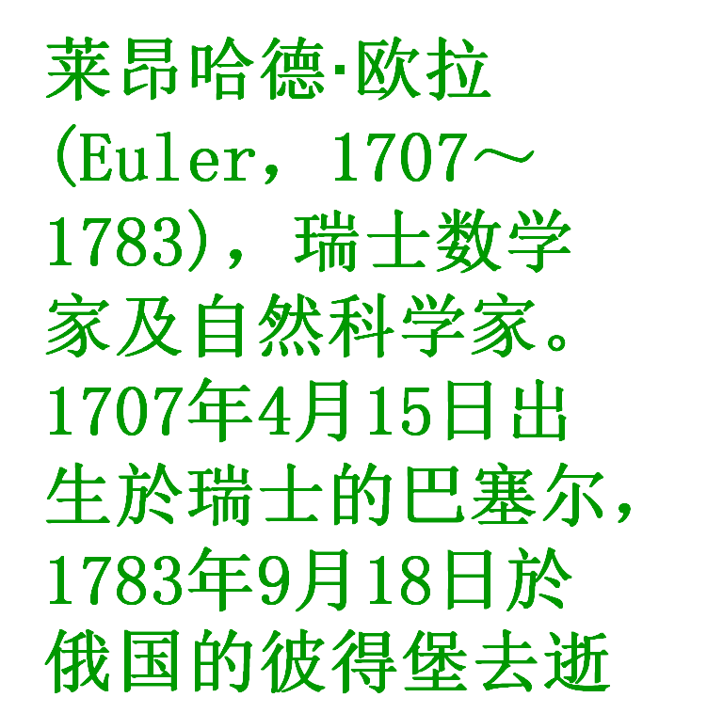
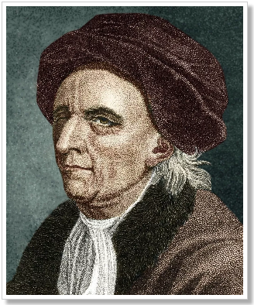
和阿基米德、牛顿高斯并称为数学史四大天王的欧拉

Slide 6
开挂的人生，惊人的成就
13岁上大学
15岁大学毕业
16岁硕士毕业
19岁博士毕业

Slide 7
惊人的著作量。欧拉渊博的知识，无穷无尽的创作精力和空前丰富的著作，都是令人惊叹不已的！他从19岁开始发表论文，直到76岁，半个多世纪写下了浩如烟海的书籍和论文．可以说欧拉是科学史上最多产的一位杰出的数学家，据统计他那不倦的一生，共写下了886本书籍和论文（七十余卷，牛顿全集八卷，高斯全集十二卷），其中分析、代数、数论占40%，几何占18%，物理和力学占28%，天文学占11%，弹道学、航海学、建筑学等占3%，彼得堡科学院为了整理他的著作，足足忙碌了四十七年。他那顽强的毅力和孜孜不倦的治学精神，使他在双目失明以后， 也没有停止对数学的研究，在失明后的17年间，他还口述了几本书和400篇左右的论文．

Slide 8
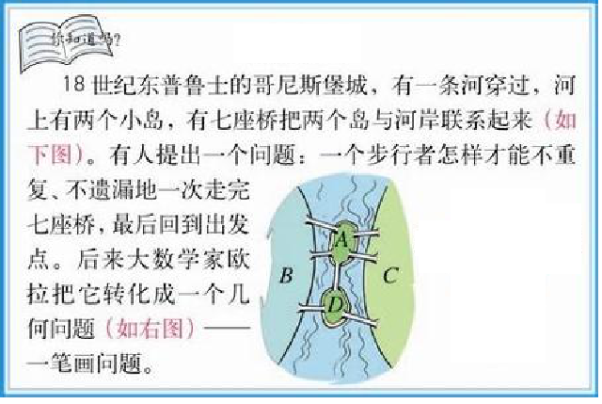
七桥问题
Notes:
当前页面由口袋动画“全文动画”特效，一键生成。 更多动画特效、福利、资源，请搜索、关注访问口袋动画.
官网主页：www.papocket.com

Slide 9
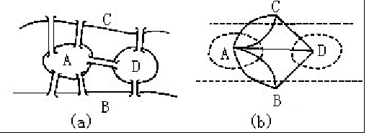
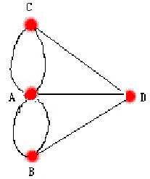
七桥问题
Notes:
欧拉是18世纪数学界最杰出的人物之一，小时候他就特别喜欢数学，不满10岁就开始自学《代数学》。13岁考上欧拉巴塞尔大学,,15岁获得学士学位，16岁取得硕士学位。他不但在数学上作出伟大贡献，而且把数学用到了几乎整个物理领域。共写下了886本书籍和论文，其中分析、代数、数论占40%，几何占18%，物理和力学占28%，天文学占11%，弹道学、航海学、建筑学等占3%

Slide 10
图的一笔画：是指从图的一点出发，笔不离纸，遍历每条边恰好一次，即每条边都只画一次，不准重复。
一笔画问题
是否所有的连通图都可以一笔画出呢?

Slide 11
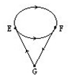
奇点与偶点
奇点：与奇数条边相连的结点叫做奇点。
偶点：把与偶数条边相连的点称为偶点。
图a中的四个结点全是奇点，图b中E、F点为奇点，G为偶点。
图a
图b
Notes:
当前页面由口袋动画“全文动画”特效，一键生成。 更多动画特效、福利、资源，请搜索、关注访问口袋动画.
官网主页：www.papocket.com

Slide 12
一笔画问题
图b可以一笔画出，奇点E出发 F G E 奇点F；
同理，从奇点F出发也可以一笔画出，最后到达奇点E。
从偶点G出发，却不能一笔画出，这是为什么呢？
图b
图a

Slide 13
图b可以一笔画出是偶然现象吗？
不是.
假定某个图可以一笔画成，设结点X是中间点，那么X一定是偶点.这是因为无论何时通过一条边到达X，由于不能重复，必须从另一条边离开X，这样与X连结的边一定成对出现，所以X必为偶点。
由上可知：奇点在一笔画中只能作为起或终点。在一个可以一笔画出的图中，奇点的个数最多只有两个。
图b
图a
Notes:
当前页面由口袋动画“全文动画”特效，一键生成。 更多动画特效、福利、资源，请搜索、关注访问口袋动画.
官网主页：www.papocket.com

Slide 14
七桥问题的答案：
在七桥问题的图中有四个奇点，因此，欧拉断言：这个图无法一笔画出，也即游人不可能不重复地一次走遍七座桥。
图b
图a
Notes:
当前页面由口袋动画“全文动画”特效，一键生成。 更多动画特效、福利、资源，请搜索、关注访问口袋动画.
官网主页：www.papocket.com

Slide 15
欧拉定理
欧拉在解决七桥问题的同时彻底地解决了一笔画的问题，给出了下面的欧拉定理：
①凡是由偶点组成的连通图，一定可以一笔画成；画时可以任一偶点为起点，最后一定能以这个点为终点画完此图。
②凡是只有两个奇点（其余均为偶点）的连通图，一定可以一笔画完；画时必须以一个奇点为起点，另一个奇点为终点。
③其他情况的图，都不能一笔画出。
图b
图a

Slide 16
Euler对这个问题的研究中，发现并不关心边是用直线或曲线来代表，而且对端点的相对位置也不关心，关心的重点是这个图有几个端点，同时哪些端点之间有边。
Notes:
当前页面由口袋动画“全文动画”特效，一键生成。 更多动画特效、福利、资源，请搜索、关注访问口袋动画.
官网主页：www.papocket.com

Slide 17
例2：旅行商（TSP）问题
旅行商问题(TSP-Traveling Salesman Problem)
一名推销员准备前往若干城市推销产品。如何为他(她)设计一条最短的旅行路线(从驻地出发，经过每个城市恰好一次，最后返回驻地)？这一问题的研究历史十分悠久，通常称之为旅行商问题。又称为旅行推销员问题、货郎担问题，是数学领域著名问题之一
D
C
A
B
H
I
F
E
G

Slide 18
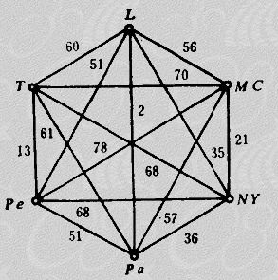
TSP问题举例
工件排序
设有n个工件等待在一台机床上加工，加工完i，接着加工j，这中间机器需要花费一定的准备时间t_{ij}，问如何安排加工顺序使总调整时间最短？
此问题可用TSP的方法求解，n个工件对应n个顶点，t_{ij}表示(i,j) 上的权，因此需求图中权最小的路径。

Slide 19
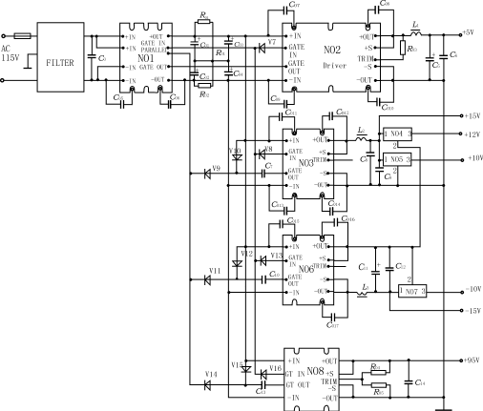
TSP问题举例
计算机布线
一个计算机接口含几个组件。每个组件上都置有若干管脚。这些管脚需用导线连接。考虑到以后改变方便和管脚的细小。要求每个管脚最多连两条线。为避免信号干扰以及布线的简洁，要求导线总长度尽可能小。

Slide 20
TSP应用：流水线作业生产线顺序安排问题，机组人员轮班安排问题，教师任课班级负荷分配问题、巡视问题、工件排序等等。
问题实质：在赋权图中寻找一通过每个顶点至少一次的回路问题
Notes:
2017.2.28
设有n个工件等待在一台机床上加工，加工完i，接着加工j，这中间机器需要花费一定的准备时间t_{ij}，问如何安排加工顺序使总调整时间最短？
此问题可用TSP的方法求解，n个工件对应n个顶点，t_{ij}表示(i,j) 上的权，因此需求图中权最小的H路径。
计算机布线
一个计算机接口含几个组件。每个组件上都置有若干管脚。这些管脚需用导线连接。考虑到以后改变方便和管脚的细小。要求每个管脚最多连两条线。为避免信号干扰以及布线的简洁，要求导线总长度尽可能小。

Slide 21
例3:中国邮递员问题(CPP问题）
（Chinese Postman Problem)
一名邮递员负责投递某个街区的邮件. 如何设计一条最短的投递路线(从邮局出发，经过投递区内每条街道至少一次，最后返回邮局)？由于这一问题是我国学者管梅谷教授1960年首先提出的，所以国际上称之为中国邮递员问题.
Notes:
2016.10.12
由中国组合数学家管梅谷教授提出。邮递员要穿过城市的每一条路至少一次，怎样行走走过的路程最短？这不是一个NP完全问题。由中国组合数学家管梅谷教授提出，著名组合数学家，J. Edmonds和他的合作者给出了一个解答。概念
哈密顿图
哈密顿通路（回路）与哈密顿图 （Hamilton图） 通过图G的每个结点一次，且仅一次的通路（回路），就是哈密顿通路（回路）. 存在哈密顿回路的图就是哈密顿图·
美国图论数学家奥勒在1960年给出了一个图是哈密尔顿图的充分条件：对于顶点个数大于2的图，如果图中任意两点度的和大于或等于顶点总数，那这个图一定是哈密顿图。闭合的哈密顿路径称作哈密顿圈，含有图中所有顶点的路径称作哈密顿路径。

Slide 22
中国邮递员问题(CPP问题）
（Chinese Postman Problem)
中国邮递员问题：用图论的语言描述就是指在一个边赋权的图中找一个闭道，使得这个闭道经过每一条边，并且闭道上所有边的权和最小。
区别于中国邮递员问题，旅行商问题是说在边赋权的完全图中找一个权和最小的哈密尔顿圈（即通过每个结点一次，且仅一次的闭合路径）。
Notes:
2018.3.12
由中国组合数学家管梅谷教授提出。邮递员要穿过城市的每一条路至少一次，怎样行走走过的路程最短？这不是一个NP完全问题。由中国组合数学家管梅谷教授提出，著名组合数学家，J. Edmonds和他的合作者给出了一个解答。概念
哈密顿图
哈密顿通路（回路）与哈密顿图 （Hamilton图） 通过图G的每个结点一次，且仅一次的通路（回路），就是哈密顿通路（回路）. 存在哈密顿回路的图就是哈密顿图·
美国图论数学家奥勒在1960年给出了一个图是哈密尔顿图的充分条件：对于顶点个数大于2的图，如果图中任意两点度的和大于或等于顶点总数，那这个图一定是哈密顿图。闭合的哈密顿路径称作哈密顿圈，含有图中所有顶点的路径称作哈密顿路径。

Slide 23
中国邮递员问题(CPP问题）
用图论的语言描述就是指在一个边赋权的图中找一个闭道，使得这个闭道经过每一条边，并且闭道上所有边的权和最小。
如果图本身就是一个欧拉图，那么这个闭道就是欧拉闭道。
如果图不是欧拉图，那么就有一些边可能会经过至少两次。

Slide 24
例4：最短路问题（SPP问题）
（Shortest Path Problem）
一名货车司机奉命在最短的时间内将一车货物从甲地运往乙地。从甲地到乙地的公路网纵横交错，因此有多种行车路线，这名司机应选择哪条线路呢？假设货车的运行速度是恒定的，那么这一问题相当于需要找到一条从甲地到乙地的最短路。
6
B
D
5
6
4
A
4
F
7
5
1
C
E
3

Slide 25
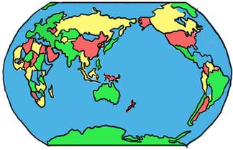
例5：四色问题
仔细留意世界地图，会发现用一种颜色对一个国家着色，总共只需要四种颜色就能保证每两个相邻的国家的颜色不同。这样的着色效果能使每一个国家都能清楚地显示出来。但要证明这个结论却是一个著名的世界难题，1976年数学家通过计算机运算得到证明而成为四色定理，最近人们才发现了一个更简单的证明。

Slide 26
3.1.1 基本定义
1
3
2
4
图论研究的背景和特点
相关概念
图的定义
图的运算

Slide 27
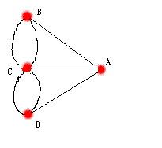
2.图的定义
定义1：设有点集V={v1, v2, … vn}和边集E={e1,e2,…,em},如果对任一属于E的边ek,有V中的一个点对(vi, vj)与之对应，则图可用有序二元组(V,E)表示，记为 G = (V,E)

Slide 28
图的定义
定义2:设有端集：V={v₁,v₂, …,v_{n}}和边集： E={e₁,e₂, …,e_{m}}，当边集E是端集V中二个元的关系R，即
时，则V和E组成图G，写成G={V,E}。

Slide 29
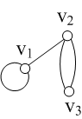
图的定义
由定义可见，图G中的V集可任意给定 ，而E集只是代表V集中二个元的关系。
若v_{i}∈V， v_{j}∈V，则当且仅当v_{i}RV_{j}，即v_{i}对v_{j}有某种关系R，如邻接关系时，才有某一e_{k}∈E。
当然，不排除有多个e_{k}∈E对应于v_{i}和v_{j}。反之，一个e_{k}只能对应于一对端，但不排除两个端是同一端。
Notes:
2021.4.29

Slide 30
3.1.1 基本定义
1
3
2
4
图论研究的背景和特点
相关概念
图的定义
图的运算
Notes:
当前页面由口袋动画“全文动画”特效，一键生成。 更多动画特效、福利、资源，请搜索、关注访问口袋动画.
官网主页：www.papocket.com

Slide 31
3.相关概念
端点:如果边ek与点对(v_{i}, v_{j})相对应，则v_{i}, v_{j}是e_{k}的端点，记为ek=( v_{i}, v_{j})
关联: 点v_{i}, v_{j} 与边ek关联
相邻点: v_{i}与v_{j} 互为相邻点（ v_{i} 和v_{j} 是一条边的两个端点）
相邻边:两条边与同一端点相关联，则这两条边为相邻边
度数(或次数):与同一端点相关联的边的个数
V2
e1
e2
e3
度数为3
度数为4
V1
V3
e5
e7
e4
V5
度数为2
V4
e6

Slide 32
在图G中:
端的度数最小值记为δ(G)=min(d(v_{i}))
端的度数最大值记为Δ(G)=max(d(v_{i}))。

Slide 33
图例
V2
图记为G=(V, E)
V={v₁,v₂,v₃,v₄,v₅}
E={e1, e2, e3, e4, e5, e6, e7}
边用关联的点对表示为
e1
e2
V1
e3
V3
e5
e7
e4
e1 = (v1, v2), e2 = (v2, v3), e3 = (v1, v3)
e4 = (v3, v4), e5 = (v3, v5), e6 = (v4, v5)
e7 = (v1, v5)
V5
V4
e6
v1 与e1,e3, e7关联， v1的度数为3
v1与v2,v3,v5是相邻点
e1 与e2 ,e3, e7是相邻边

Slide 34
有向图与无向图
根据端间关系的性质，可分为有向图和无向图。当v_{i}对v_{j}有某种关系等价于v_{j}对v_{i}有某种关系，就称这图为无向图；反之，则称为有向图。
即图的任一条边都对应一个有序点对则为有向图，否则为无向图
不能称为重边，因为两条边的方向不同
重边。也叫平行边，重边常可以合并成一条边
可画成2个方向的有向边
Notes:
2023.10.11

Slide 35
自环－两个端点重合为一点的边称为自环。如e9
并行边－与同一对端点关联的两条或两条以上的边。如e4和e8
简单图和复杂图－没有自环和并行边的图称为简单图，否则为复杂图，以后主要研究简单图。
e9
V2
e1
e2
V1
e3
V3
e5
e7
e4
e8
V5
V4
e6
Notes:
2016.11.21

Slide 36
空图、零图、平凡图与孤立点图
若端集V是空集，则不可能有边集E，这样的图就称为空图（《图论与网络流理论》中称之为零图，将空图定义为边集为空的图）
若边集E是空集，但端集V可以有元而不是空集，只是这些端间无关系，所以称为孤立点图。
从图的基本定义可见，在一个图中，无端必无边，无边却不一定无端。
平凡图：边集为空且只有一个顶点的图

Slide 37
非平面图与平面图
非平面图画在平面上时，至少有两条边要相交，如下图(a)所示。图(b)为平面图

Slide 38
图的同构
如果两个图的顶点及边之间都 一一对应，且连接关系完全相同，只是顶点和边的名称不同而已，这样的两个图称为 同构的。
G₁与G₂同构，记为：

Slide 39
图的同构
判定图的同构是很困难的。对于规模不大的两个图，判定其是否同构，可以采用观察加推证的方法。
例2 证明下面两图不同构。
u₁
v₁
证明:u₁的两个邻接点与v₁的两个邻接点状况不同。所以，两图不同构。

Slide 40
完全图与补图
每两个不同的顶点之间都有一条边相连的简单图称为完全图 .
为 K_{n}
K₂
K₃
K₅
容易求出对简单完全图：

Slide 41
补图:一个图G的补图是指这样的一个图，节点集为G的节点集，两个节点有一条边相连，当且仅当这两个节点在G上不相邻，换句话说，它是G关于K_{n}的相对补图。
对于一个简单图G =（V, E），令集合
则图H =（V，E₁\E）称为G的补图，记为
例如，如下两个图是互补的。

Slide 42
有权图
对端和边赋予某些数值，这样的图称为有权图。边或端上所赋的值称为权值或权。
一条边或一个端的权值也不限于一个，可以用几个权值来表示几种性质。
譬如，对于通信网，端代表交换局，边代表信道；这时端的权值可以为局的造价、交换容量等，边的权值可以为信道造价、容量、长度等。
Notes:
2019.3.4

Slide 43
有限图和无限图
集合V和E都是有限集所构成的图称为有限图，否则为无限图

Slide 44
子集与真子集
A⊂B 表示A是B的真子集,即B真包含A，A的所有元素都是B的元素,但B中的元素至少有一个不是A的元素.
A ⊆ B 表示A是B的子集,即B包含A.但A的元素有可能和B的元素相同,
Notes:
记作：A ⊆ B
读作“A含于B”（或B包含A）。例如，上述的
如果A是B的子集，但B中至少有一个元素不属于A，那么A就是B的真子集，可记作
读作“A真含于B”（或“B真包含A”），即A⊂B。

Slide 45
子图、导出子图与生成子图
定义1：若图A的端集和边集分别是图G的端集和边集的子集，则图A是图G的子图，表示为A⊂G，这也包括A=G，即任何图都是自己的子图（有的表示为A⊆G ）。
简单地说，图G的任意一部分(包括本身)都称为是图G的一个子图。
若A≠G，则称A是G的真子图。
若A⊂G，且G⊂A，则必有A=G。
真子图
原图
Notes:
2021.9.14

Slide 46
点与边的导出子图
(1) 图G的顶点导出子图
定义2 如果 ，则以 为顶点集，
以两个端点均在 中的边集组成的图，称为
图G的点导出子图。记为：
例1 如图所示，求 。其中
2
4
1
1
5
5
3
3
图G

Slide 47
(2) 图G的边导出子图
定义3 如果 ，则以 为边集，
以 中边的所有端点为顶点集组成的图，称为
图G的边导出子图。记为：
例2 如图所示，求 。其中
2
2
4
4
1
1
5
5
3
3
图G

Slide 48
图的生成子图
定义3 如果图G的一个子图包含G的所有顶点，称
该子图为G的一个生成子图
例2 如图所示，求G的所有生成子图
1
2
3
图G
解：按边数分别求出
Notes:
2019.9.19

Slide 49
3.1.1 基本定义
1
3
2
4
图论研究的背景和特点
相关概念
图的定义
图的运算
Notes:
当前页面由口袋动画“全文动画”特效，一键生成。 更多动画特效、福利、资源，请搜索、关注访问口袋动画.
官网主页：www.papocket.com

Slide 50
4.图的运算
子图
并图
交图
差图
环和图

Slide 51
可定义图的运算，设有两个图G_{a}、G_{b}，则
并图--G_{c}=G_{a}∪G_{b}
G_{c}中的端集和边集分别是G_{a}和G_{b}中的端集和边集的并，即V_{c}=V_{a}∪V_{b}以及E_{c}=E_{a}∪E_{b}。
Notes:
2022.2.28

Slide 52
交图--G_{c}=G_{a}∩G_{b}
G_{c}中的端集和边集分别是G_{a}和G_{b}中的端集和边集的交，即V_{c}=V_{a}∩V_{b}以及E_{c}=E_{a}∩E_{b}。

Slide 53
差图--G_{c}=G_{a}~G_{b}
从G_{a}中去掉G_{a}和G_{b}的共有边和共有端，但保留与未去掉的边关联的端。

Slide 54
环和图--G_{c}=G_{a}⊕G_{b}
从G_{a}∪G_{b}中去掉G_{a}和G_{b}的共有边和端，但保留与未去掉的边关联的端。
环和图--G_{c}=G_{a}⊕G_{b}
Notes:
2014.11.3

Slide 56
若G_{a}∩G_{b}=φ=空图，则G_{a}∪G_{b}= G_{a}+G_{b}，称为它们的直和。
若G_{b}⊂G_{a}，则G_{a}~G_{b}=G_{a}-G_{b}，称为直差。
一般地说，有G_{a}~G_{b}=G_{a}-G_{a}∩G_{b}。

Slide 57
3.1.2 图的联结性
1.端的度数
2.链、环和径
3.联结图（连通图）

Slide 58
1.端的度数
与端相关的边数为该端的度数，记为d(v_{i})。
若为有向图，用d⁺(v_{i})表示离开或箭头从v_{i}出去的边数，用d⁻(v_{i})表示进入或箭头从v_{i}进入的边数，以及用d(v_{i})= d⁺(v_{i})+ d⁻(v_{i})表示v_{i}的度数。

Slide 59
在图G中:
端的度数最小值记为δ(G)=min(d(v_{i}))
端的度数最大值记为Δ(G)=max(d(v_{i}))。

Slide 60
图的度数有下列两个性质：
对于有n个端，m条边的无向图
若G是有向图
任何图中，度数为奇数的端的数目必为偶数(因为偶数个奇数相加才为偶数，奇数个奇数相加还是奇数)。
Notes:
2019.4.29

Slide 61
链、径和环
边序列--有限条边的一种串序排列称为边序列，要求相邻两边有公共端（又称途径《图论与网络流理论》）。
在边序列中，某一边可以在序列中重复出现，一个端也可以重复出现。
Notes:
2020.9.24

Slide 62
链、径和环
边序列--有限条边的一种串序排列称为边序列，要求相邻两边有公共端（又称途径《图论与网络流理论》）。
在边序列中，某一边可以在序列中重复出现，一个端也可以重复出现。
链--没有重复边的边序列，在链中每条边只能出现一次。
通常链是指开链，即起点和终点不是同一个端。
（又称迹《图论与网络流理论》）。

Slide 63
链、径和环
边序列--有限条边的一种串序排列称为边序列，要求相邻两边有公共端（又称途径《图论与网络流理论》）。
在边序列中，某一边可以在序列中重复出现，一个端也可以重复出现。
链--没有重复边的边序列，在链中每条边只能出现一次。
通常链是指开链，即起点和终点不是同一个端。
（又称迹《图论与网络流理论》）。
环--起点和终点为同一端的链，即闭链或闭迹。闭迹也是环，又称为圈。

Slide 64
链、径和环
边序列--有限条边的一种串序排列称为边序列，要求相邻两边有公共端（又称途径《图论与网络流理论》）。
在边序列中，某一边可以在序列中重复出现，一个端也可以重复出现。
链--没有重复边的边序列，在链中每条边只能出现一次。
通常链是指开链，即起点和终点不是同一个端。
（又称迹《图论与网络流理论》）。
环--起点和终点为同一端的链，即闭链或闭迹。闭迹也是环，又称为圈。
径--既无重复边又无重复端的边序列。在径中，每条边和每个端只能出现一次。

Slide 65
以上只讨论了无向图。
对于有向图，可有相仿的定义，只是在边序列中，相邻2条边对共有端而言，一条是入边，另一条出边。

Slide 66
长度与最短路
边序列、链、环、径上所含的边的数目称为它们的长度
简单图G中长度为奇数和偶数的圈分别称为奇圈（Odd Cycle）和偶圈（Even Cycle）
对任意u,v ∈V(G),从u到v的具有最小长度的路称为u到v的最短路（shortest path），其长度称为u到v的距离（distance）,记为d_{G}(u,v)或d(u,v)
简单图G中最短圈的长度称为图G的围长（girth）,最长圈的长度称为图G的周长（circumference）
Notes:
2021.9.28

Slide 67
3.联结图（连通图）
1）联结图的一般定义：图内任何2个端之间至少有一条径，这图就称为联结图（或称连通图）。否则就是非联结图（或非连通图）。
非联结图总可以分成几个部分。所谓部分是指原图的一个子图，而此子图是一个最大联结图。
最大联结子图是联结图，但若再加上一个属于原图的任一个其他元素，就失去联结性，成为非联结图。

Slide 68
G=G₁+G₂+G₃。G₁、G₂和G₃都是最大联结子图。若G₁中任意去掉一条边，就不能称为部分。

Slide 69
2）几种特殊的联结图
全联结图：任何两端都有边的无向图称为全联结图，记为K_{n}，其中n是图的端数。
一个无重边和自环的全联结图的边数m和端数n之间有固定关系。由于任取2端都有一条边，则
此外，各端的度数均为d(v_{i})=n-1。全联结图是联结性最好的图。

Slide 70
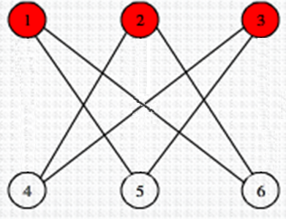
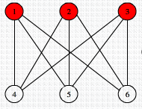
两部图：端点集合可分为2个部分，所有边的2个邻端分别在这2个集合中。
特别，完全两部图K_{m,n}的端点集合有2个部分，分别有m和n个端点；从2个端集合中各任取一个端，它们之间都有一条边，共有mn条边。
两部图
完全两部图

Slide 71
正则图：所有端的度数都相等的联结图。
正则图的联结性最均匀。
无重边和自环的全联结图是正则图。

Slide 72
欧拉图 (Euler): 端度数均为偶数的图
•不一定是联结图
•在联结的欧拉图中，必可找到一个包含所有边的环→联结欧拉图是一笔画图
反之，若图中存在一个环包含所有的边，这图必为联结的欧拉图。

Slide 73
•充要条件:联结欧拉图＜＝＞存在一个含全边的环(链)
二欧拉图的环和也为欧拉图
环和:从Ga∪Gb中去掉Ga和Gb的共有边。

Slide 74
M图：如果图中只有2个度数为奇数的端，则此图称为M图。
显然，M图中除了2个度数为奇数的端外，所有端的度数都是偶数。
M图可以是联结图，也可以是非联结图，但此时各部分除一个是M图外，其他都是欧拉图。
G图：是M图

Slide 75
M图:只有二个奇度数端的图
•不一定是联结的
•不存在含有所有边的环
•联结M图的充要条件:存在一个含有所有边的开链，
其起点和终点就是度数为奇数的2个端
E图去任何一边----M图
M图奇度端点间加一边----E图

Slide 76
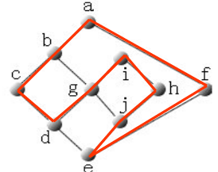
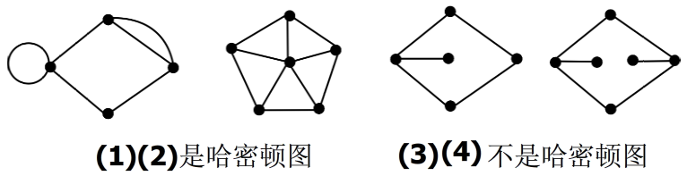
汉密尔顿（Hamilton）图：当图中至少存在一个含有所有端的环，这个图称为汉密尔顿图（也称哈密顿图），上述的环称为汉密尔顿环。
一个H图可以有几个不同的汉密尔顿环。
H图的充分必要条件是：存在一个环含有图中所有的端。
Notes:
2017.11.14

Slide 77
3.1.3 树
CONTENTS
树的定义及性质
主树
02
01
Notes:
模板来自于 http://meihua.docer.com/

Slide 78
1.树的定义及性质
定义：任何二端间有径且只有一条径的图。
性质
树是无环的联结图。
树是最小联结图。换言之，树中去掉任一边就成为非联结图。
若树有m条边及n个端，则有m=n-1。
除单点树外，树至少有2个端的度数为1

Slide 79
树枝－树中的边（包括树干和树尖）
树干－两个端点都至少与两条边关联的树枝
树尖、树叶－树枝的一个端点仅与此边关联，此树枝为树尖，该端点为树叶
树干
树干
树干
树尖
树尖
树尖
树尖
树叶
树叶
树尖
树叶
树尖
树叶
树叶

Slide 80
树的种类

Slide 81
3.1.3 树
CONTENTS
树的定义及性质
主树
02
01

Slide 82
2.主树（生成树或支撑树）
若树T⊂G，且T含有G的所有端，则T是G的主树（该树也称为G的支撑树、生成树）。换言之，主树是覆盖联结图所有端的树。
由定义知，只有联结图才有主树；反之，有主树的图必为联结图。
Notes:
2016.11.21晚

Slide 83
主树（生成树或支撑树）
主树可能不止一棵：
主树1（e₁,e₂,e₇,e₄）--根树
主树2 （e₃,e₄,e₆,e₇）--星树
主树3 （e₁,e₂,e₃,e₄）--线树
Notes:
2021.5.11

Slide 84
图G的主树？
G

Slide 85
图的主树
原图
主树1
主树2

Slide 86
树枝与连枝
对于图的某一棵主树而言，主树上的边称为树枝，非树枝的边称为连枝。
主树就是树枝集；
连枝的边集称为连枝集或称为树补。
原图
树枝集
连枝集

Slide 87
图G的阶及其空度
联结图G的主树T的树枝数称为图G的阶。
若图G有n个端，则它的阶ρ为ρ(G)=ρ=|T|=m_{T}=n-1
|T| 表示T集合中的元素数。
树枝数m_{T}=4
即原图的阶ρ为4
r =树枝数=原图端数n减去1
原图端数=5
边数m_{G}=4+3=7
连枝树=3
即：连枝树=m_{G}-m_{T}
= m_{G}-ρ=7−4

Slide 88
联结图G的连枝集的连枝数称为图G的空度，记为μ。
当G有m条边时，有 μ(G)=μ=|G-T|=m-n+1 且 ρ+μ=m
原图端数=5
边数m=4+3=7
树枝数=4
即原图的阶ρ为4
ρ =树枝数=原图端数n减去1
连枝树=3
即：图的空度μ =m- ρ
=m-n+1
Notes:
2016.11.28下午

Slide 89
图的阶ρ表示主树的大小，取决于图的端数；
图的空度μ表示主树覆盖该图的程度，空度μ愈小，覆盖程度愈高。
μ=0表示图G就是主树。
空度μ也反映了图G的联结程度。
μ愈大，连枝数愈多，图G的联结性愈好。
μ=0表示最低联结性，即G是最小联结图。
原图端数=5
边数m=4+3=7
树枝数=4
即原图的阶ρ为4
ρ =树枝数=原图端数5-1
连枝树=3
即：空度=3

Slide 90
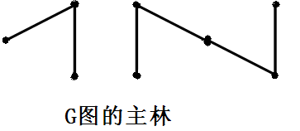
主林与林补
对一个非联结图G，它可分成k个部分，也就是k个最大联结图。每个部分至少有一棵主树。这可找到k棵主树，所形成的集称为主林。余下的边所形成的集称为林补。
此时，G的阶可定义为主林的边数，G的空度为林补的边数。
ρ(G)=(n₁-1)+(n₂-1)+….+(n_{k}-1)=n-k
ρ+μ=m
μ(G)=m-n+k

Slide 91
3.1.4 割和环
CONTENTS
割的有关概念
基本割集和基本环
02
01

Slide 92
1.割的有关概念
在讨论图的联结性时，常用树的概念；在讨论破坏图的联结性时，需有割的概念。
割是指图的某些子集，去掉这些子集就使图的部分数增加。
若图是联结的，去掉这种子集就成为非联结图。
根据这种子集的元素不同，可分为割端集和割边集。
Notes:
2018.5.22

Slide 93
割端与割端集
割端：令v是G的一个端，在去掉v和与之关联的边后，若使G的部分数增加，则称v是G的割端。
有的图可能没有割端，即任意去掉一个端后，图的部分数还是不变的，对于联结图，还是联结的，这种图称为不可分图。
割端: v₄
不可分图

Slide 94
割端与割端集
割端集：去掉几个端后，部分数增加，则这些端的集称为割端集。
最小割端集中的端数，称为图的联结度，表示要破坏图的联结性的难度；联结度愈大，联结性愈不易被破坏。
割端: v₄
割端集:｛v₄｝,｛v₂,v₃｝,｛v₂,v₄｝,｛v₃,v₄｝,｛v₁,v₄｝

Slide 95
割边集和割集
割边集：令S是联结图G的边子集，如果在G中去掉S能使G成为非联结图，则称S是G的割边集；
割集：若S的任何真子集都不是割边集，称S是割集。
实际上，割集是最小割边集。
最小割集的边数称为图的结合度，表示图的联结程度。
割边集｛e₃,e₄,e₅,e₆｝不是割集，因为它的真子集｛e₄,e₅,e₆｝，也是割边集。
割集｛e₄,e₅,e₆｝，｛e₁,e₂｝，｛e₁,e₃,e₆｝
Notes:
2014.11.10

Slide 96
e1
V1
V2
e3
e2
e4
V4
V3
e5
右图的割边集是{e1,e2,e3,e5}，但不是割集，因为其真子集{e1,e2}是割边集
割集为：{e1,e3,e5},{e1,e2},{e4,e5},{e1,e3,e4},{e2,e3,e5},{e2,e3,e4}

Slide 97
联结度、结合度、连通度
联结度：最小割端集的端数称为图的联结度。
结合度：最小割集的边数称为图的结合度。
连通度：联结度和结合度统称为连通度。
联结度是点连通度
结合度是边连通度
对于通信网来说，连通度越高，可靠性越好

Slide 98
3.1.4 割和环
CONTENTS
割的有关概念
基本割集和基本环
02
01

Slide 99
2.基本割集和基本环
1）基本割集：设T是联结图G的一棵主树，取一条树枝与某些连枝一定能构成一个割集，这种割集称为基本割集。
基本割集只含一条树枝
若G有n个端，主树的树枝有n-1条，所以G有n-1个基本割集。
主树T={e₁,e₃,e₄,e₆}
连枝集为{e₂,e₅}
基本割集如下：
e₁:S₁={e₁,e₅}
e₃:S₂={e₃,e₂}
e₄:S₃={e₄,e₅}
e₆:S₄={e₆,e₂,e₅}

Slide 101
求联结图所有割集的方法：
以基本割集为基，用环和运算得2^{n-1}-1个元（加上基本割集数n-1），每个元或为割集，或为割集的并。
当两个基本割集有公共连枝时，其环和是另一个割集；
而无公共连枝时，其环和是两者的并。
主树T={e₁,e₃,e₄,e₆}
连枝集为{e₂,e₅}
基本割集如下：
e₁:S₁={e₁,e₅}
e₃:S₂={e₃,e₂}
e₄:S₃={e₄,e₅}
e₆:S₄={e₆,e₂,e₅}
Notes:
（x+y)^n=Cn0*x^n*y^0+Cn1*x^n-1*y^1+1···+Cnn*x^0*y^n (1) （1+1)^n=Cn0+Cn1……+Cnn

Slide 102
求联结图所有割集的方法：从主树的树枝出发得到联结图的基本割集，用环和求得所有割集。
可见该图共有10个割集：S1,S2,S3,S4,S6,S7,S9,S10,S12和S14
主树T={e₁,e₃,e₄,e₆}
连枝集为{e₂,e₅}
基本割集如下：
e₁:S₁={e₁,e₅}
e₃:S₂={e₃,e₂}
e₄:S₃={e₄,e₅}
e₆:S₄={e₆,e₂,e₅}

Slide 103
2）基本环
基本环：取一条连枝可与某些树枝构成闭径或环。这种仅包含有一条连枝的环称为联结图的基本环。显然，基本环的数目等于连枝数m-n+1。
求图的所有环的方法：基本环的环和可组成2^{m-n+1}-1个元，每个元或为环，或为环的并。

Slide 104
3.1.6 图的矩阵表示
矩阵名称 | 关系
关联阵 | 端与边的关联性
环阵 | 基本环与边的关系
割阵 | 基本割集与边的关系
邻接阵 | 端与端之间的关系

Slide 105
3.1.6 图的矩阵表示
CONTENTS
关联阵
割阵
01
02
环阵
邻接阵
03
04

Slide 106
1.关联阵
关联阵是表达端与边的关联性的矩阵。
一个含有n个端、m条边的图的全关联阵A₀是以每端为一行，每边为一列的n×m阵，即

Slide 107
A_{0：}一个含有n个端、m条边的图的全关联阵

Slide 108
全关联阵A_{0：}一个含有n个端、m条边的图的全关联阵
对简单图：
每行中非零元素的个数等于该端的度数
每一列元素之和为对无向图为2，对有向图为0
Notes:
2021.5.13

Slide 109
关联阵A：去掉全关联阵中的任一行即得关联阵
全关联阵中n个行向量不是线性无关的，至多只有n-1个线性无关。
对上例，从全关联阵中去掉v₅的行，可得关联阵：
Notes:
简单讲，一组向量 x1,x2,x3,.......xn,若存在一组不全为零的数 k1,k2,k3,.....kn,使 k1x1+k2x2+k3x3+........+knxn=0 成立，称这组向量线性相关，否则称这组向量线性无关。既若使 k1x1+k2x2+k3x3+........+knxn=0，则只有k1=k2=k3=......=kn=0成立.那么这组向量线性无关。

Slide 110
对于联结图，关联阵的阶是n-1，实际上就是图的阶，即主树的边数。
换句话说，联结图的关联矩阵中，必存在至少一个(n-1) ×(n-1)的方阵是非奇异的，这个方阵所对应的边集就是一棵主树。
若关联矩阵中有一个(n-1) ×(n-1)的方阵是奇异的，即它的行列式值为零，则这方阵所对应的边集中必存在环。
若n阶矩阵K的行列式不为零，即 |K|≠0，则称K为非奇异矩阵，否则称A为奇异矩阵。

Slide 111
联结图的关联矩阵中，必存在至少一个(n-1) ×(n-1)的方阵是非奇异的，这个方阵所对应的边集就是一棵主树。
若关联矩阵中有一个(n-1) ×(n-1)的方阵是奇异的，即它的行列式值为零，则这方阵所对应的边集中必存在环。
对上例
|A₁|=-1，边集｛e₁,e₂,e₄,e₇｝是一棵主树
|A₂|=0，边集｛e₁,e₂,e₃,e₄｝存在环，实际上，e1-e2-e3=0。

Slide 112
当关联矩阵的阶小于n-1时，它所对应的图必为非联结图，因为没有(n-1) ×(n-1)的方阵是非奇异的，也就是不存在主树。
联结图主树数目S与关联阵的关系
S=|AA^{T}|
对上例有 S=|AA^{T}|=21
Notes:
2019.5.6

Slide 113
转置矩阵：把原矩阵A矩阵的第m行n列位置的数换到第n行m列，得到的新矩阵称为A的转置矩阵A^{T}
联结图主树数目S与关联阵的关系 S=|AA^{T}|
对上例有 S=|AA^{T}|=21
A与B矩阵相乘：用A的第i行各个数与B的第j列各个数对应相乘后加起来,就是乘法结果中第i行第j列的数
Notes:
A与B矩阵相乘：用A的第i行各个数与B的第j列各个数对应相乘后加起来,就是乘法结果中第i行第j列的数；
一、1）用A的第1行各个数与B的第1列各个数对应相乘后加起来,就是乘法结果中第1行第1列的数； 2）用A的第1行各个数与B的第2列各个数对应相乘后加起来,就是乘法结果中第1行第2列的数； 3）用A的第1行各个数与B的第3列各个数对应相乘后加起来,就是乘法结果中第1行第3列的数； 依次进行,

Slide 114
联结图主树数目S与关联阵的关系 S=|AA^{T}|
AA^{T}（无重复边）对角线上的元是端的度数（A0中没有删的行所对应的端），其他元非-1即零（若两个端之间没有边，为零，有边为-1）。
对于无向图，可以在图上任意加箭头，得相应的有向图，这样就可以求得无向图的主树数目。
Notes:
2023.10.18

Slide 115
3.1.6 图的矩阵表示
CONTENTS
关联阵
割阵
02
01
环阵
邻接阵
04
03

Slide 116
2.割阵
割阵表达的是基本割集与边的关系。
对于有向图，基本割集的方向取所含的主树树枝的方向为正。

Slide 117
割阵
对于具有n个端m条边的联结图的基本割集有n-1个，所以割阵是一个(n-1) ×m的矩阵。它对应于某一棵主树。每行对应一个基本割集，每列对应一条边

Slide 118
割阵

Slide 119
割阵
重排Q阵中边的次序，将树枝放在前面，可得
I是(n-1)×(n-1)单位矩阵
Q_{t}是(n-1)×(m-n+1)的矩阵
Q_{t}对应于连枝集的边。

Slide 120
3.1.6 图的矩阵表示
CONTENTS
关联阵
割阵
02
01
环阵
邻接阵
04
03

Slide 121
3.环阵
环阵是用基本环与边的关系来表达。
联结图的环阵是对某一主树而言，以基本环为行，边为列，是一个(m-n+1) ×m的矩阵。
环的方向取所含连枝的方向

Slide 122
环阵

Slide 123
联结图的环阵B和割阵Q以下关系，若边的次序是一样的： BQ^{T}=0
上式说明，任一割集的m维向量与任一环的m维向量都是正交的。这也进一步说明了割与环的对偶性。

Slide 124
3.1.6 图的矩阵表示
CONTENTS
关联阵
割阵
02
01
环阵
邻接阵
04
03

Slide 125
4.邻接阵
表示端与端之间的关系的矩阵，称为邻接阵。它的行和列都与端相对应。
因此，对于一个有n端的图，邻接阵是一个n×n的方阵，即
对无向图，C为对称阵。

Slide 126
示例

Slide 127
3.1.7计算复杂性理论 (Complexity Theory)
计算量的概念
计算量的表示
算法与计算量
计算复杂性
影响计算复杂性的因素
Notes:
20

Slide 128
一、计算量的概念
计算量(1)
＋,－,×,÷
比较：≠，≤，≥，＜，＞
5种基本演算都是用1step可以实现.
实际上,×比＋多占用时间.
「四舍五入」不算基本演算.
Notes:
2019.3.18

Slide 129
计算量(2)
｛a₁, a₂,..., a_{n}｝：n个整数
Q1. 求和（1）： a₁+a₂+･･･+a_{n}.
n-1 steps → O(n)算法.
Q2. 求和（2）：
(1) 2×a₁+･･･+ 2×a_{n} , 2n-1 steps→ O(n)算法.
(2) 2×(a₁+･･･+a_{n}) , n steps→ O(n)算法.

Slide 130
计算量(3)
Q3. 计算：a₁b₁+･･･+a_{n}b_{n.}
2n-1 steps → O(n)算法.
Q4. 2个ｎ×ｎ阶矩阵相乘.
n²(2n-1) steps（ n²(n+n-1)）→ O(n³)算法.
.

Slide 131
问题与算法
每个问题都可能有多个算法存在．
每个算法的计算量（速度）都不同。
 | 排序类别 | 时间复杂度
1 | 插入排序 | O(n²)
2 | 冒泡排序 | O(n²)
3 | 选择排序 | O(n²)
4 | 快速排序 | O(nlogn)
5 | 堆排序 | O(nlogn)
6 | 归并排序 | O(nlogn)
7 | 希尔排序 | O(nlogn)

Slide 132
二、算法的复杂度
算法的时间复杂度和空间复杂度合称为算法的复杂度
时间复杂度：（time complexity）
空间复杂度:（space complexity）

Slide 133
时间复杂度
时间复杂度并不是表示一个程序解决问题需要花多少时间，而是当问题规模扩大后，程序需要的时间长度增长得有多快。
对于高速处理数据的计算机来说，处理某一个特定数据的效率不能衡量一个程序的好坏，而应该看当这个数据的规模变大到数百倍后，程序运行时间是否还是一样，或者也跟着慢了数百倍，或者变慢了数万倍。

Slide 134
时间复杂度
时间频度 : 一般情况下，算法中基本操作重复执行的次数是问题规模n的某个函数，用T(n)表示，表示算法中的语句执行次数，称为语句频度或时间频度。记为T(n)。
n称为问题的规模，当n不断变化时，时间频度T(n)也会不断变化。
时间复杂度：若有某个辅助函数f(n),使得当n趋近于无穷大时，T（n)/f(n)的极限值为不等于零的常数，则称f(n)是T(n)的同数量级函数。记作T(n)=Ｏ(f(n)),称Ｏ(f(n)) 为算法的渐进时间复杂度，简称时间复杂度。
时间频度不同，但时间复杂度可能相同。如：T(n)=n²+3n+4与T(n)=4n²+2n+1它们的频度不同，但时间复杂度相同，都为O(n²)。

Slide 135
O(1): 表示算法的运行时间为常量 O(n): 表示该算法是线性算法 O(㏒₂n): 二分查找算法
O(n㏒₂n): 快速排序算法、希尔排序、归并排序 O(n²): 对数组进行排序的各种简单算法，例如直接插入排序和冒泡排序的算法。 O(n³): 做两个n阶矩阵的乘法运算 O(2^{n}): 求具有n个元素集合的所有子集的算法 O(n!): 求具有n个元素的全排列的算法
Notes:
算法原理
编辑
冒泡排序算法的运作如下：（从后往前）
比较相邻的元素。如果第一个比第二个大，就交换他们两个。
对每一对相邻元素作同样的工作，从开始第一对到结尾的最后一对。在这一点，最后的元素应该会是最大的数。
针对所有的元素重复以上的步骤，除了最后一个。
持续每次对越来越少的元素重复上面的步骤，直到没有任何一对数字需要比较。^{[1]}
直接选择排序(Straight Select Sorting) 也是一种简单的排序方法，它的基本思想是：第一次从R[0]~R[n-1]中选取最小值，与R[0]交换，第二次从R[1]~R[n-1]中选取最小值，与R[1]交换，....，第i次从R[i-1]~R[n-1]中选取最小值，与R[i-1]交换，.....，第n-1次从R[n-2]~R[n-1]中选取最小值，与R[n-2]交换，总共通过n-1次，得到一个按排序码从小到大排列的有序序列·
直接插入排序：每次从无序表中取出第一个元素，把它插入到有序表的合适位置，使有序表仍然有序。现有有一个无序表，假设无序表中第一个元素有序，就将一个无序表分成两个部分，前面部分有序，后面部分无序；每次取有序表后面无序表中的元素，将无序元素插入有序表中，直到无序表中的元素为空。结束循环。
2018.4.2
二分查找又称折半查找，优点是比较次数少，查找速度快，平均性能好；其缺点是要求待查表为有序表，且插入删除困难。因此，折半查找方法适用于不经常变动而查找频繁的有序列表。首先，假设表中元素是按升序排列，将表中间位置记录的关键字与查找关键字比较，如果两者相等，则查找成功；否则利用中间位置记录将表分成前、后两个子表，如果中间位置记录的关键字大于查找关键字，则进一步查找前一子表，否则进一步查找后一子表。重复以上过程，直到找到满足条件的记录，使查找成功，或直到子表不存在为止，此时查找不成功。

Slide 136
 | 排序类别 | 时间复杂度
1 | 插入排序 | O(n²)
2 | 冒泡排序 | O(n²)
3 | 选择排序 | O(n²)
4 | 快速排序 | O(nlogn)
5 | 堆排序 | O(nlogn)
6 | 归并排序 | O(nlogn)
7 | 希尔排序 | O(nlogn)

Slide 137
常见的时间复杂度
按数量级递增排列，常见的时间复杂度有：
常数阶O(1)
对数阶O(log₂n)
线性阶O(n)
线性对数阶O(nlog₂n)
平方阶O(n²)
立方阶O(n³)
,...，
k次方阶O(n^{k})
指数阶O(2^{n})。
O(n!)
O(n^{n})
随着问题规模n的不断增大，上述时间复杂度不断增大，算法的执行效率越低。
执行效率越来越低

Slide 138
时间复杂度
容易看出，前面的几类复杂度被分为两种级别，其中后者的复杂度无论如何都远远大于前者：
一种是O(1),O(log(n)),O(nª) 等，我们把它叫做多项式级的复杂度，因为它的规模n出现在底数的位置；
另一种是O(a^{n})和O(n!)型复杂度，它是非多项式级的，其复杂度计算机往往不能承受。
当在解决一个问题时，我们选择的算法通常都需要是多项式级的复杂度，非多项式级的复杂度需要的时间太多，往往会超时，除非是数据规模非常小。
Notes:
2020.10.15

Slide 139
多项式时间算法与指数时间算法
指数时间算法
=
用问题规模的指数函数来表示计算时间的算法
非有效算法的代名词
多项式时间算法
=
能用问题规模的多项式函数来表示计算时间的算法
高效率算法的代名词

Slide 140
多项式时间算法的计算时间
100MIPS(million instructions per second) 计算机的情形
问题规模 | 计算时间
10
20
30
40
50
100
1000
10000

Slide 141
指数时间算法的计算时间
100MIPS(million instructions per second) 计算机的情形
问题 规模 | 计算时间
10
20
30
40
50
100
1宙龄=150亿年

Slide 142
各种形式的大小关系
1 ˂loglogn ˂ logn ˂ n^{1/2} ˂ n^{3/4} ˂
n ˂nlogn ˂ n² ˂ 2^{n} ˂ n! ˂ 2^{n^2}

Slide 143
计算量的表示法——例
n^{２}+1000n→O(n^{２})
log₂n+n³+1000n² →O(n³)
判断：
n! → O(n^{n})？
10n² → O(n³)？
log₂n → O(n)？
1 ˂loglogn ˂ logn ˂ n^{1/2} ˂ n^{3/4} ˂ n ˂
nlogn ˂ n² ˂ 2^{n} ˂ n! ˂ 2^{n^2}

Slide 144
优化问题的规模n
表示优化问题大小的参数
Input Size
例如：
旅行商问题：都市的个数;
背包问题：物品的个数
注：参数的个数并不仅限于1个
Notes:
背包问题(Knapsack problem)是一种组合优化的NP完全问题。问题可以描述为：给定一组物品，每种物品都有自己的重量和价格，在限定的总重量内，我们如何选择，才能使得物品的总价格最高。问题的名称来源于如何选择最合适的物品放置于给定背包中。相似问题经常出现在商业、组合数学，计算复杂性理论、密码学和应用数学等领域中。也可以将背包问题描述为决定性问题，即在总重量不超过W的前提下，总价值是否能达到V？它是在1978年由Merkel和Hellman提出的。

Slide 145
背包问题(Knapsack problem)
背包问题(Knapsack problem) 问题可以描述为：给定一组物品，每种物品都有自己的重量(或体积)和价格，在限定的总重量内(或总体积)，如何选择才能使得物品的总价格最高。
问题的名称来源于如何选择最合适的物品放置于给定背包中。

Slide 146
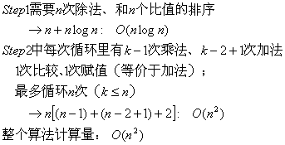
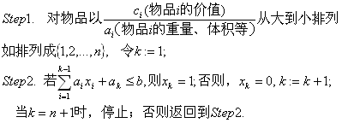
计算量的确定
例：背包问题的贪婪算法（greedy algorithm）
的计算量确定
Notes:
2021.10.19

Slide 147
思考：正确否？
a=0; b=1; for (i=1;i<=n;i++) ② { s=a+b; b=a; a=s; } 解： 语句2的频度： n 或n+1?

Slide 148
for (i=1;i<=n;i++) ②
第一个分号前的是初始条件，也就是说一开始设置i=1然后进入第二个分号判断，正确了就执行下面的语句
执行完下面的语句之后再执行第二个分号后的语句
如果第二个分号前的条件不符合，就不会执行下面的语句和第二个分号后的语句。
故②的频度共2n+1 次，其中， i<=n运行n+1次，i++运行n次；
注：很多复杂度分析没有考虑for语句本身的复杂度，只考虑了循环体中相关语句循环后的复杂度。

Slide 149
可编程计算实际循环次数：
l=0;
k=0;
n=5
for i=1:n
l=l+1
for j=1:n
k=k+1
end
end
l=5
k=25

Slide 150
1) O(1)
一个函数调用或是一组语句都认为是O(1)的复杂度 (如果调用不包含循环，递归或其他非常量复杂度的函数)。
例如函数 swap() 是 O(1)的时间复杂度. 如果循环的次数是一个常量，则也认为是 O(1)

Slide 151
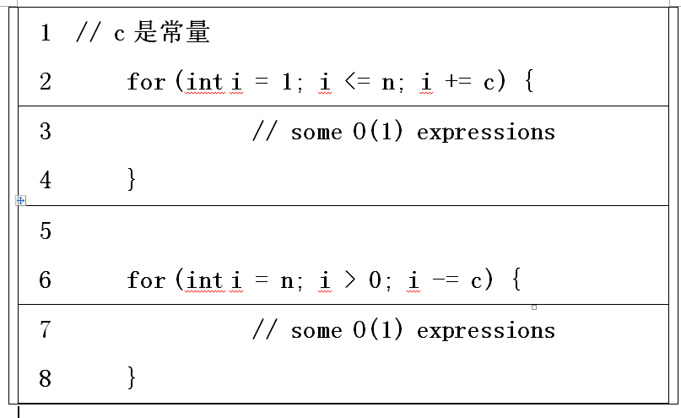
2.如果在一个大小为n循环中，循环变量按照一个常量C递增或递减，这个循环的复杂度就为O(n).

Slide 152
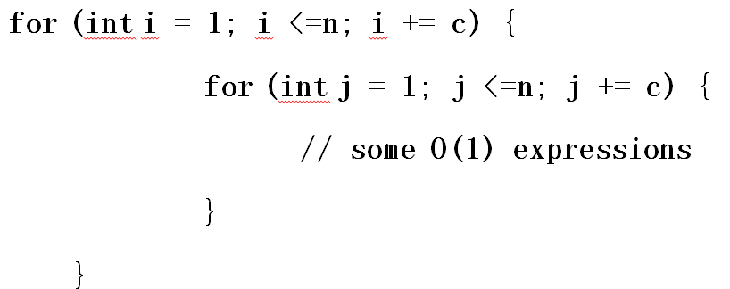
3) O(n^{c})
嵌套循环的时间复杂度等于行最内层语句执行的次数。例如，下面的示例循环具有为O（n ²）的时间复杂度

Slide 153
3) O(n^{c})
嵌套循环的时间复杂度等于行最内层语句执行的次数。例如，下面的示例循环具有为O（n ²）的时间复杂度
for(int i=0;i<n;i +=c){
for(int j=i+1;j<=n;j +=c){
//some O(1) expressions
}
}

Slide 154
l=0;k=0;n=5
for i=0:n-1
l=l+1
for j=i:n-1
k=k+1
end
end
l=5
k=15
二重循环：
for(int i=0;i<N;i++)
{ for(int j=i;j<N;j++)
{
//此处运行次数:N+N-1+N-2+...+1 =1+2+3+...+N=N(N+1)/2
} }
for(int i=0;i<N;i++)
{ for(int j=i+1;j<N;j++)
{
//此处运行次数N-1+N-2+N-3+...+1 =1+2+3+...+N-1=N(N-1)/2
} }

Slide 155
三重循环1：
for(int i=0;i<N;i++)
{
for(int j=i;j<N;j++)
{
//此处运行次数N+N-1+N-2+...+1=1+2+3+...+N =N(N+1)/2
for(int k=j;k<N;k++)
{
//此处运行次数:N(N+1)/2+(N-1)*N/2+...+2*3/2+1*2/2 =N(N+1)(N+2)/6
} } }

Slide 156
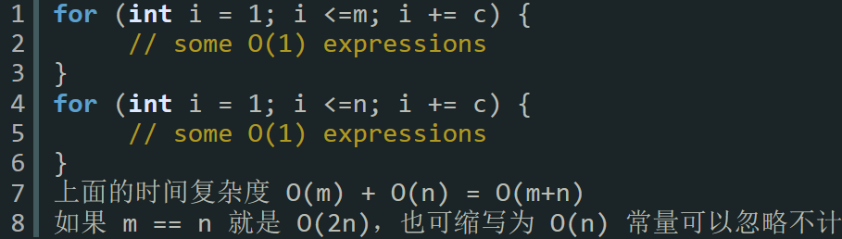
如何计算连续循环的复杂性？
当有连续的循环，我们计算时间复杂度为时间各个循环的复杂总和。

Slide 157
for i:=1 to m do begin ………………;end; for i:=1 to n do begin ………………;end;
时间复杂度为O(n+m)。

Slide 158
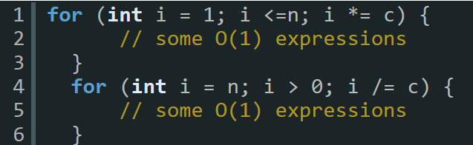
4) O(Log n)
如果在一个大小为n循环中，循环变量按照一个常量C的进行倍数的递增或递减，这个循环的复杂度就为O(Log n).

Slide 159
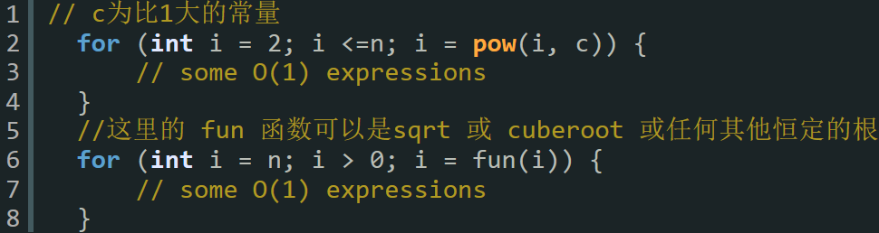
5) O(Log Log n)
如果在一个大小为n循环中，循环变量是指数级的递增或递减，这个循环的复杂度就为O(Log log n).
sqrt 或 cuberoot：平方根或立方根

Slide 160
2.空间复杂度
一个程序的空间复杂度是指运行完一个程序所需内存的大小。
利用程序的空间复杂度，可以对程序的运行所需要的内存多少有个预先估计。一个程序执行时除了需要存储空间和存储本身所使用的指令、常数、变量和输入数据外，还需要一些对数据进行操作的工作单元和存储一些为实现计算所需信息的辅助空间。

Slide 161
程序执行时所需存储空间包括以下两部分。
（1）固定部分。这部分空间的大小与输入/输出的数据的个数多少、数值无关。主要包括指令空间（即代码空间）、数据空间（常量、简单变量）等所占的空间。这部分属于静态空间。
（2）可变空间，这部分空间的主要包括动态分配的空间，以及递归栈所需的空间等。这部分的空间大小与算法有关。
Notes:
2017.10.24

Slide 162
3.2 最短径问题
3.2.1 最短主树
3.2.2 端间的最短径
Notes:
2018.5.29

Slide 163
3.2 最短径问题
CONTENTS
最短
主树
端间的最短径
02
01

Slide 164
3.2.1 最短主树
CONTENTS
一、无限制条件下最短主树求取法
P算法
K算法
破圈法
02
03
01
二、有限制条件下最短树的求取
穷举法
调整法
05
04

Slide 165
最短主树问题
联结图G若本身不是一棵树，则其主树不止一个，但满足一定条件的最短主树至少存在一个。
已知联结图G有n个端和端间距离d_{ij}(i,j=1,2, …,n)，若v_{i}和v_{j}之间无边，可令d_{ij}=∞，求最短主树，即n-1条边的权的和最小的联结子图。
最短主树即最小支撑树：具有权值之和最小的支撑树

Slide 166
路径成本
STP － Spanning Tree Protocol（生成树协议） 中的路径成本根据链路带宽的高低规定
链路带宽（Mb/s） | 路径成本
10 | 100
16 | 62
45 | 39
100 | 19
155 | 14
622 | 6
1000 | 4
10000 | 2

Slide 167
针对带有10 Gbit/s或者更高速率活动端口交换机的STP开销定义的调整
带宽 | STP开销
100 Kbit/s | 200 000 000
1 Mbit/s | 20 000 000
10 Mbit/s | 2000 000
100 Mbit/s | 200 000
1 Gbit/s | 20 000
10 Gbit/s | 2000
100 Gbit/s | 200
1 Tbit/s | 20
10 Tbit/s | 2

Slide 168
最短主树特征
设T*是G的主树，则如下论断等价：
T*是最短主树；
对T*的任一树边e，e是由e所决定的基本割集中的最小权边；
对T*的任一连枝e，e是由e所决定的基本圈中的最大权边。
上述定理描述了最短主树的特征。

Slide 169
寻找最短主树问题可分为两种情况：
无限制条件：
（1）P算法
（2）K算法
（3）破圈法
有限制条件： （1）穷举法(可用置换法)
（2）调整法(可用E-W算法)

Slide 170
3.2.1 最短主树
CONTENTS
一、无限制条件下最短主树求取法
P算法
K算法
破圈法
02
03
01
二、有限制条件下最短树的求取
穷举法
调整法
05
04

Slide 171
一、无限制条件下最短主树求取法
(1)P算法
顺序取端的谱列姆（Prim）算法，简称P算法
P₀：起始，置邻接阵为全零阵。任取一端 ，作子图 。比较G₁到G-G₁中各边长度，取最小的。把所连接端 并入G₁得
即
置
Notes:
2017.11.21

Slide 172
P₁：设已得到r-1个端的子图G_{r-1}，比较G_{r-1}中诸端和G-G_{r-1}中诸端之间的所有边的权，取最小的，即
则得子图
置
P₂：若r<n，重复P₁；若r=n，终止，即得最短主树G_{n}的邻接阵C。

Slide 173
示例
依算法可顺序得：
G₁={v₁}
G₂={v₁,v₂} d₁₂最小
G₃={v₁,v₂,v₅} d₂₅最小
G₄={v₁,v₂,v₅,v₄} d₅₄最小
G₅={v₁,v₂,v₅,v₄,v₃} d₂₃最小
邻接阵：

Slide 174
树枝总长为：d₁₂+ d₂₅ + d₅₄ + d₂₃=8

Slide 175
无限制条件下最短主树求取法
（2）K算法
K算法：即顺序取边的克鲁斯格尔（Kruskal）算法
K₀：起始，邻接阵C为全零。把所有边按长度排成有序的队列，取最短边d_{ij}，与相关联的端构成子图G₁={v_{i},v_{j}} ，并在边的队列中删去这条边，置c_{ij}=c_{ji}=1。
K₁：设已取r条边、r+1个端所构成的子图G_{r}，在所剩的边队列中取最短边，检查加上这条边后是否有环，若有环，删去这条边，继续取最短的，直到不形成环。
设此时所取的边长为d_{rk}，则得G_{r+1}=G_{r}∪{v_{r},v_{k}}，置c_{rk}=c_{kr}=1。
K₂：若r<n-1，重复K₁，r=n-1，终止。
Notes:
2021.5.18

Slide 176
K方法例题1
示例：
G₁={v₁,v₂}
G₂=G₁∪{v₂,v₅}={v₁,v₂,v₅}
G₃=G₂∪{v₅,v₄}={v₁,v₂,v₅,v₄}
G₄=G₃∪{v₂,v₃}={v₁,v₂,v₅,v₄,v₃}

Slide 177
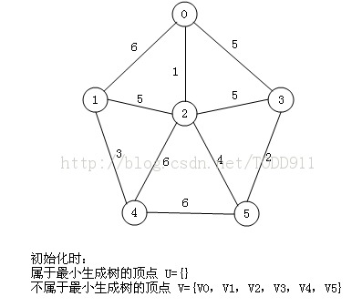
K方法例题2

Slide 178
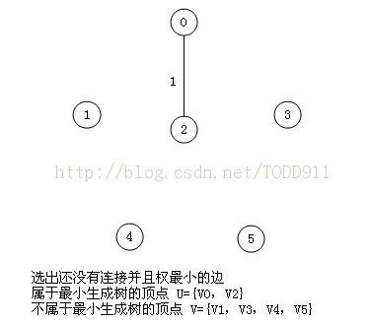
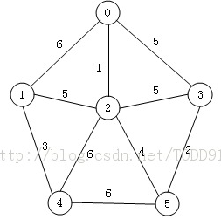
例题2

Slide 179
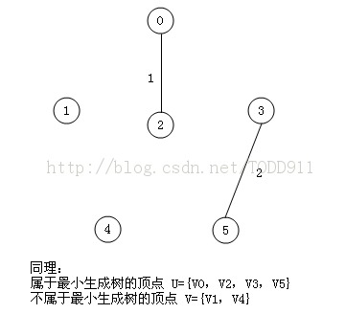
例题2

Slide 180
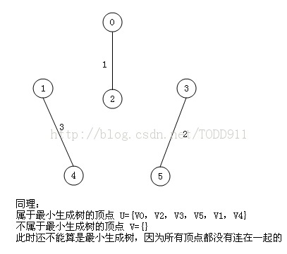
例题2

Slide 181
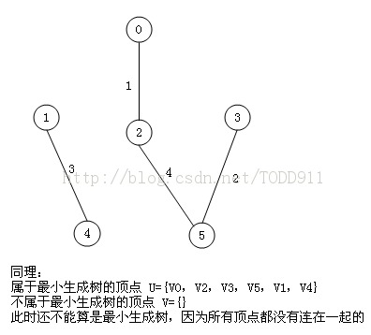
例题2

Slide 182
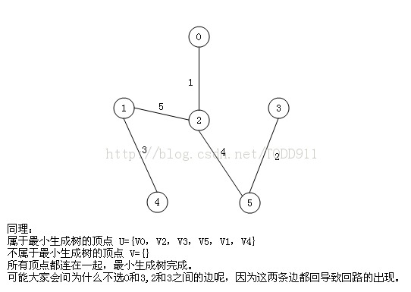
例题2

Slide 183
例题2

Slide 184
（3）破圈法
无限制条件下最短主树求取法
破圈法：从联结图中寻找圈，然后在圈中删去权值最大边，最后剩下的无圈联结图为最短主树。其步骤如下：
Q₀：设G^{(k)}是G的联结子图，G⁽⁰⁾=G；
Q₁：若G^{(k)}中包含圈，设μ是G^{(k)}中的一个圈，取μ上的一条权最大的边e^{(k)}，令G^{(k+1)}=G^{(k)}-e^{(k)}；
Q₂：若G^{(k)}中不再含圈（即上述Q1步中的G^{(k+1)}不再含圈），则它是最短主树，算法终止；否则，重复Q₁。
Notes:
2015.11.23

Slide 185
用破圈法求最短树

Slide 186
3.2 最短径问题
CONTENTS
最短
主树
端间的最短径
02
01
Notes:
2021.5.25

Slide 187
3.2.2 端间的最短径
CONTENTS
D算法
BF
算法
F算法
02
03
01

Slide 188
3.2.2 端间的最短径
集中式最短路径算法
Dijkstra算法
点对多点
Bellman-Ford算法
点对多点
Floyd-Warshall算法。
多点对多点

Slide 189
D算法
一、指定端至其他端的最短径算法-D算法
给定图G，已知所有边的权d_{ij}，求指定端v_{s}至其他端的最短径可用迪克斯恰（Dijkstra）算法，简称D算法。
D算法把端集分为两组，一组称为置定端集G_{p}，另一组称为未置定端集G-G_{p}。
每端都逐步给予一个标值。
对于置定端，标值是v_{s}到该端的最短径的长度；
对于未置定端，所标的值是暂时的，随着算法的进展而调整。

Slide 190
D算法思想
开始时，令指定端v_{s}被置定，标值为零，置定端集G_{p}={v_{s}}，其他端都为未置定，暂时标值w_{j}=d_{sj}（v_{j}∈G-G_{p}）。
若 ，则将v₁置定，G_{p}={v_{s},v₁}，其标值为w₁=d_{s1}，这就是v₁与v_{s}之间最短的径。
其他端的最短径可能经v₁转接，可重新计算未置定端的标值为 。取所有w_{j}中最小的，设为w₂，则v₂被置定，得置定端集为G_{p}={v_{s},v₁,v₂}
再更新各未置定端的标值，如此
一直下去，直到G_{p}包括所有端。

Slide 191
D算法的步骤
D算法的步骤如下：
D₀：置定v_{s}，置w_{s}=0，得G_{p}={v_{s}}。
暂置w_{j}=∞（v_{j}∈G-G_{p}）。
D₁：计算暂置值
w_{i}是上一次选定的最小值，w_{j}是上一次v_{j}的暂置值。
D₂：取最小值 ，将v_{i}并入G_{p}得新的G_{p}。若|G_{p}|=n，即所有端都被置定，终止，不然返回D₁。

Slide 192
示例
D0：置定v_{s}，置w_{s}=0，得Gp={vs}。
暂置w_{j}=∞（v_{j}∈G-Gp）。
v_{s} | v₁ | v₂ | v₃ | v₄ | v₅ | v₆ | 置定 | 最短径长
0 | ∞ | ∞ | ∞ | ∞ | ∞ | ∞ | v_{s} | w_{s}=0

Slide 193
D1:
D₂：取最小值 ，将v_{i}
并入G_{p}得新的G_{p}。若|G_{p}|=n，即所有端都被置定，终止，不然返回D₁。
v_{s} | v₁ | v₂ | v₃ | v₄ | v₅ | v₆ | 置定 | 最短径长
0 | ∞ | ∞ | ∞ | ∞ | ∞ | ∞ | v_{s} | w_{s}=0
 | 0.5 | 2 | 1.5 | ∞ | ∞ | ∞ | v₁ | w₁=0.5
 |  | 2 | 1.5 | 1.7 | 9.7 | ∞ | v₃ | w₃=1.5
 |  | 2 |  | 1.7 | 9.7 | 5.5 | v₄ | w₄=1.7
 |  | 2 |  |  | 8.4 | 5.5 | v₂ | w₂=2
 |  |  |  |  | 8.4 | 5.1 | v₆ | w₆=5.1
 |  |  |  |  | 8.4 |  | v₅ | w₅=8.4
Notes:
2019.5.13

Slide 194
示例
v_{s} | v₁ | v₂ | v₃ | v₄ | v₅ | v₆ | 置定 | 最短径长
0 | ∞ | ∞ | ∞ | ∞ | ∞ | ∞ | v_{s} | w_{s}=0
 | 0.5 | 2 | 1.5 | ∞ | ∞ | ∞ | v₁ | w₁=0.5
 |  | 2 | 1.5 | 1.7 | 9.7 | ∞ | v₃ | w₃=1.5
 |  | 2 |  | 1.7 | 9.7 | 5.5 | v₄ | w₄=1.7
 |  | 2 |  |  | 8.4 | 5.5 | v₂ | w₂=2
 |  |  |  |  | 8.4 | 5.1 | v₆ | w₆=5.1
 |  |  |  |  | 8.4 |  | v₅ | w₅=8.4
某点最小值由哪一个节点的最小值计算得到，则该点与那一点相连，如V5的最小值8.4是由V4的最小值1.7加上6.7得到，所以，在最短树中，V5与V4相连。
最短径：v_{s}-v₁；v_{s}-v₂； v_{s}-v₃； v_{s}-v₁ -v₄；v_{s}-v₁ -v₄-v₅； v_{s}-v₂ –v₆

Slide 195
D算法的运算量
在第k步时，要作（n-k）次加法，再做（ n-k ）次比较可更新各端的暂置值；再做（ n-k-1）次比较求最小值，共有3(n-k)-1次运算。则总运算量约为：
所以计算机复杂性为n²量级，可以在计算机上实现。

Slide 196
D算法的适用范围
D算法对有向图也适用
也可适用于端点有权的情况
D算法不适用于边的权有正有负的情况
另外，以不同节点算出来的最短路径树可能是不同的，最短路径树的权值之和也有可能是不同的。
Notes:
2018.4.16

Slide 197
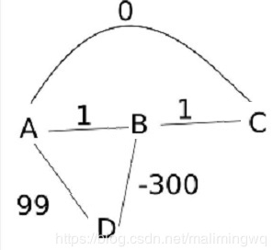
Dijkstra算法为什么不能计算负权重？
如图，求A到其他各点最短路径：
_{A} | _{B} | _{C} | _{D} | 置定 | 最短径长
0 | ∞ | ∞ | ∞ | _{A} | w_{A}=0
 | 1 | 0 | 99 | _{C} | w_{C}=0
 | 1 |  | 99 | _{B} | w_{B}=1
 |  |  | -299 | _{D} | w_{D}=-299
由上表，可以得到w_{C}=0，但是由图中明显可以看出，A → D → B→C = -200 < w_{C} = 0，也就是说应该更新A -> C = -200，但是在进行D的操作前，A，B，C三个节点已经被标记过，此时无法标记。
Notes:
2021.11.2

Slide 198
3.2.2 端间的最短径
CONTENTS
D算法
BF
算法
F算法
02
03
01

Slide 199
二、指定端至其他端的最短径算法-BF算法
为适应边的权为正、零、负的情况，可采用另一个求指定端到其他端的最短径算法，即贝尔曼-福特（Bellman-Ford）算法，简称BF算法，有时也称摩尔-贝尔曼-福特（Moore-Bellman-Ford）算法 。
Notes:
2023.10.25

Slide 200
算法思想原理
Bellman-Ford算法能在更普遍的情况下（存在负权边）解决单源点最短路径问题。对于给定的带权（有向或无向）图 G=（V,E），其源点为s，加权函数 w是边集 E 的映射。对图G运行Bellman-Ford算法的结果是一个布尔值，表明图中是否存在着一个从源点s可达的负权回路。若不存在这样的回路，算法将给出从源点s到 图G的任意顶点v的最短路径

Slide 201
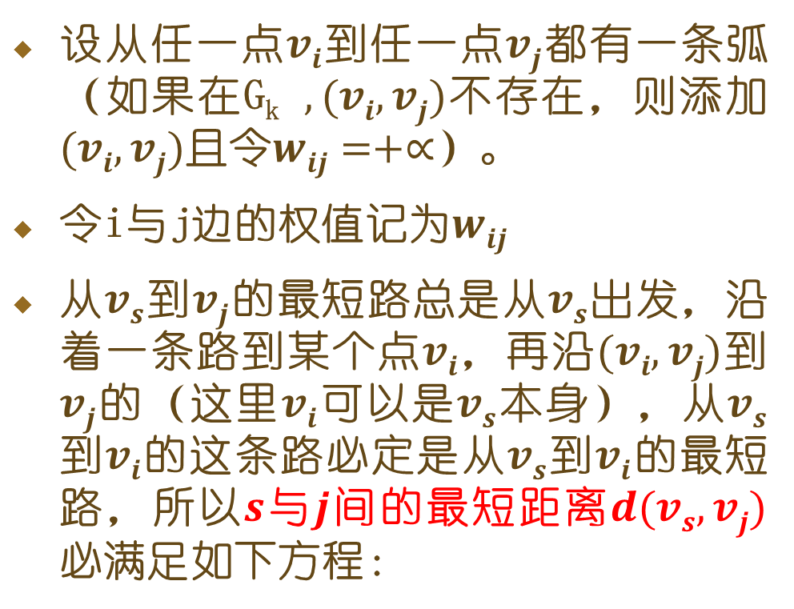
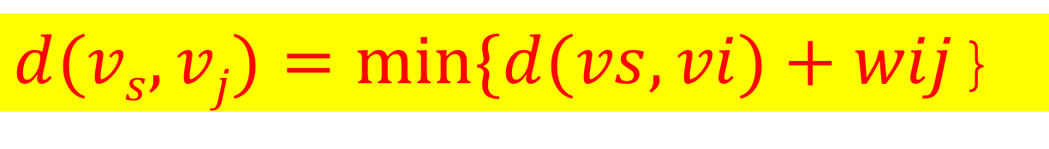
Bellman-Ford算法思想：
设从任一点$vi$到任一点$vj$都有一条弧（如果在G_{k} $,(vi,vj)$不存在，则添加$(vi,vj)$且令$wij=+∝$）。
令i与j边的权值记为$wij$
从$vs$到$vj$的最短路总是从$vs$出发，沿着一条路到某个点$vi$，再沿$(vi,vj)$到$vj$的（这里$vi$可以是$vs$本身），从$vs$到$vi$的这条路必定是从$vs$到$vi$的最短路，所以$s$与$j$间的最短距离$d(vs,vj)$必满足如下方程：
$d(vs,vj)=min⁡\{d(vs,vi)+wij$}

Slide 202
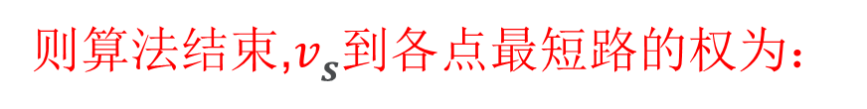
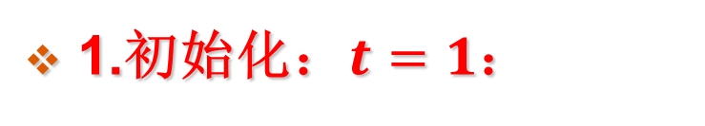
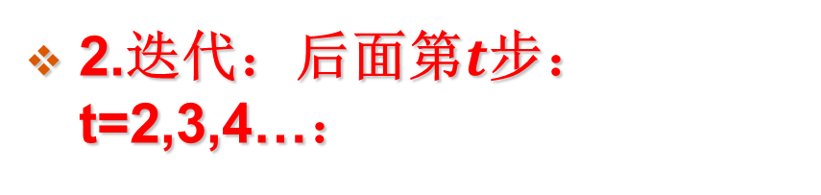
i
为了求得这个方程的解：
n
（这里n为图G中的顶点数目）
1.初始化：$t=1$：
n
2.迭代：后面第$t$步：t=2,3,4…：
n
若进行到某一步，例如第k步时，对所有j=1,2,...,n,有：
则算法结束,$vs$到各点最短路的权为：
n

Slide 203
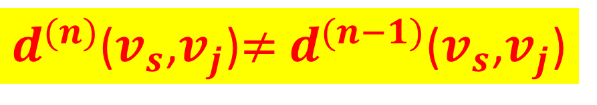
Bellman-Ford算法
3.检验负权回路：如果经过n-1次迭代，存在某个j，使
则说明G中包含有负回路。算法返回false，表明问题无解；否则算法返回true，并且从源点可达的顶点v的最短距离保存在 D[v]中。
$d^{(n)}$($v_{s}$,$v_{j}$)$≠$ $d^{(n−1)}$($v_{s}$,$v_{j}$)

Slide 204
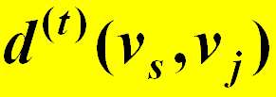
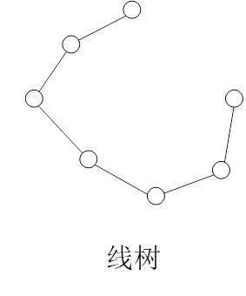
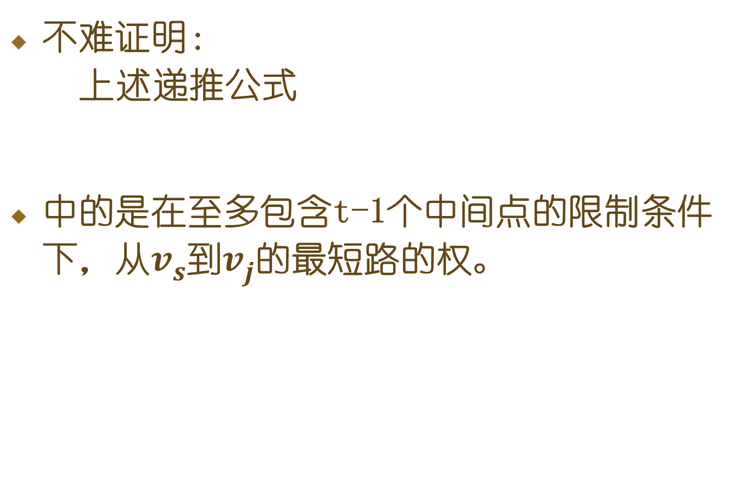
不难证明： 上述递推公式
中的是在至多包含t-1个中间点的限制条件下，从$vs$到$vj$的最短路的权。

Slide 205
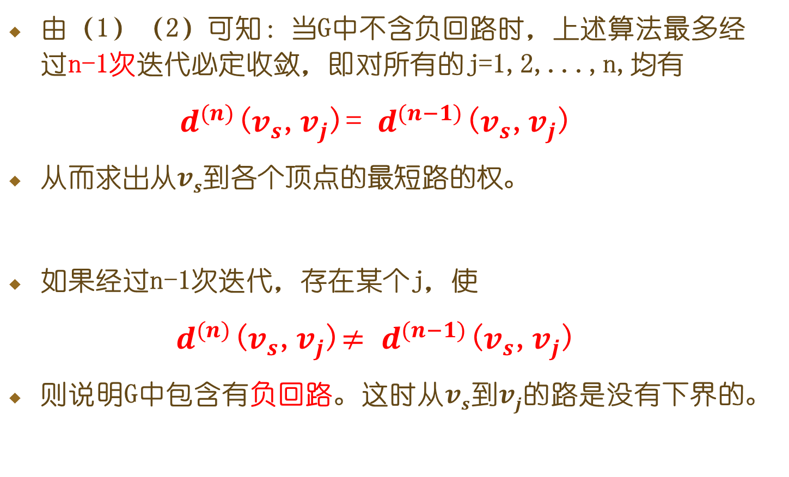
由（1）（2）可知：当G中不含负回路时，上述算法最多经过n-1次迭代必定收敛，即对所有的j=1,2,...,n,均有
$d^{(n)}$($v_{s}$,$v_{j}$)= $d^{(n−1)}$($v_{s}$,$v_{j}$)
从而求出从$vs$到各个顶点的最短路的权。
如果经过n-1次迭代，存在某个j，使
$d^{(n)}$($v_{s}$,$v_{j}$)$≠$ $d^{(n−1)}$($v_{s}$,$v_{j}$)
则说明G中包含有负回路。这时从$vs$到$vj$的路是没有下界的。

Slide 206
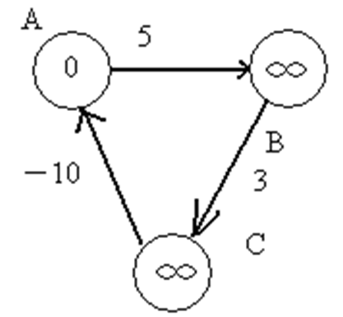
讨论：为什么如果存在从源点可达的权为负的回路, 则 应为无法收敛而导致不能求出最短路径？

Slide 207
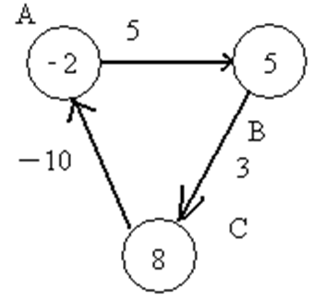
经过第一次遍历后，点B的值变为5，点C的值变为8，这时，注意权重为－10的边，这条边的存在，导致点A的值变为－2。（8＋(－10)＝－2）

Slide 208
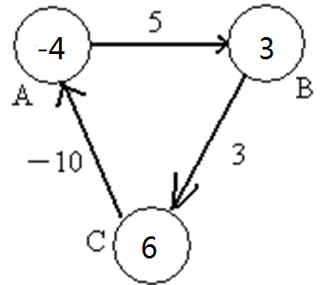
第二次遍历后，点B的值变为3，点C变为6，点A变为－4。正是因为有一条负边在回路中，导致每次遍历后，各个点的值不断变小。

Slide 209
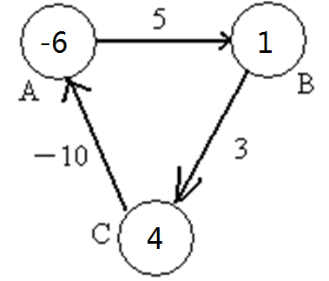
第三次遍历后，点B的值变为1，点C变为6，点A变为－4。正是因为有一条负边在回路中，导致每次遍历后，各个点的值不断变小。

Slide 210
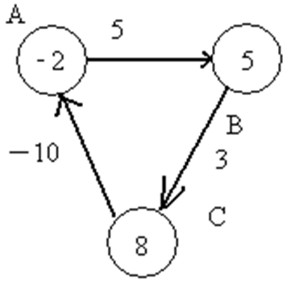
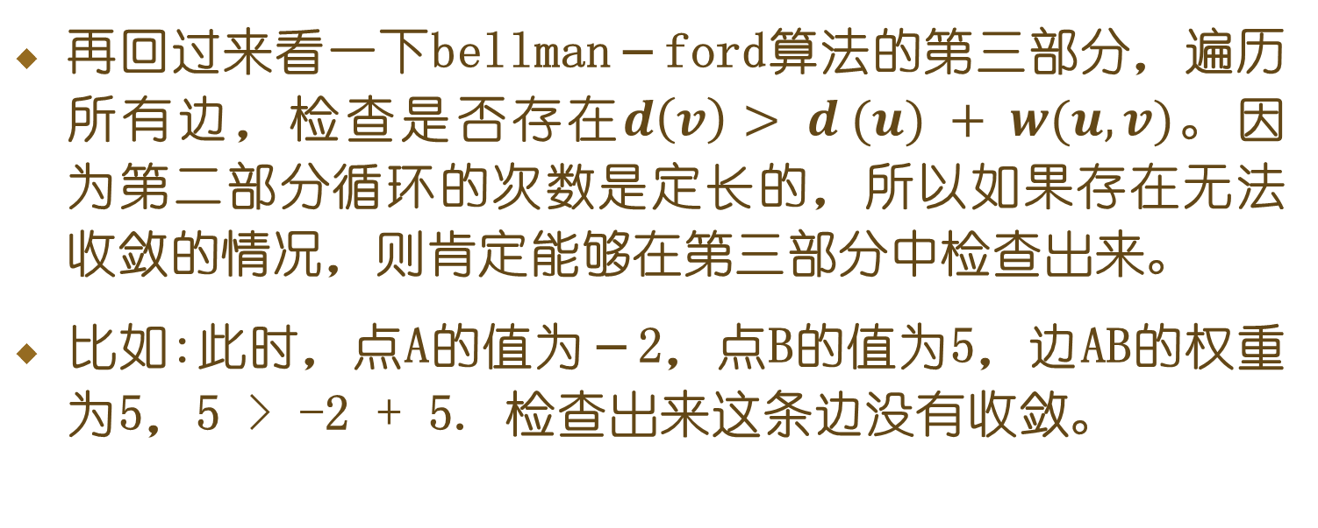
再回过来看一下bellman－ford算法的第三部分，遍历所有边，检查是否存在$d\left(v\right)> d (u) + w(u,v)$。因为第二部分循环的次数是定长的，所以如果存在无法收敛的情况，则肯定能够在第三部分中检查出来。
比如:此时，点A的值为－2，点B的值为5，边AB的权重为5，5 > -2 + 5. 检查出来这条边没有收敛。

Slide 211
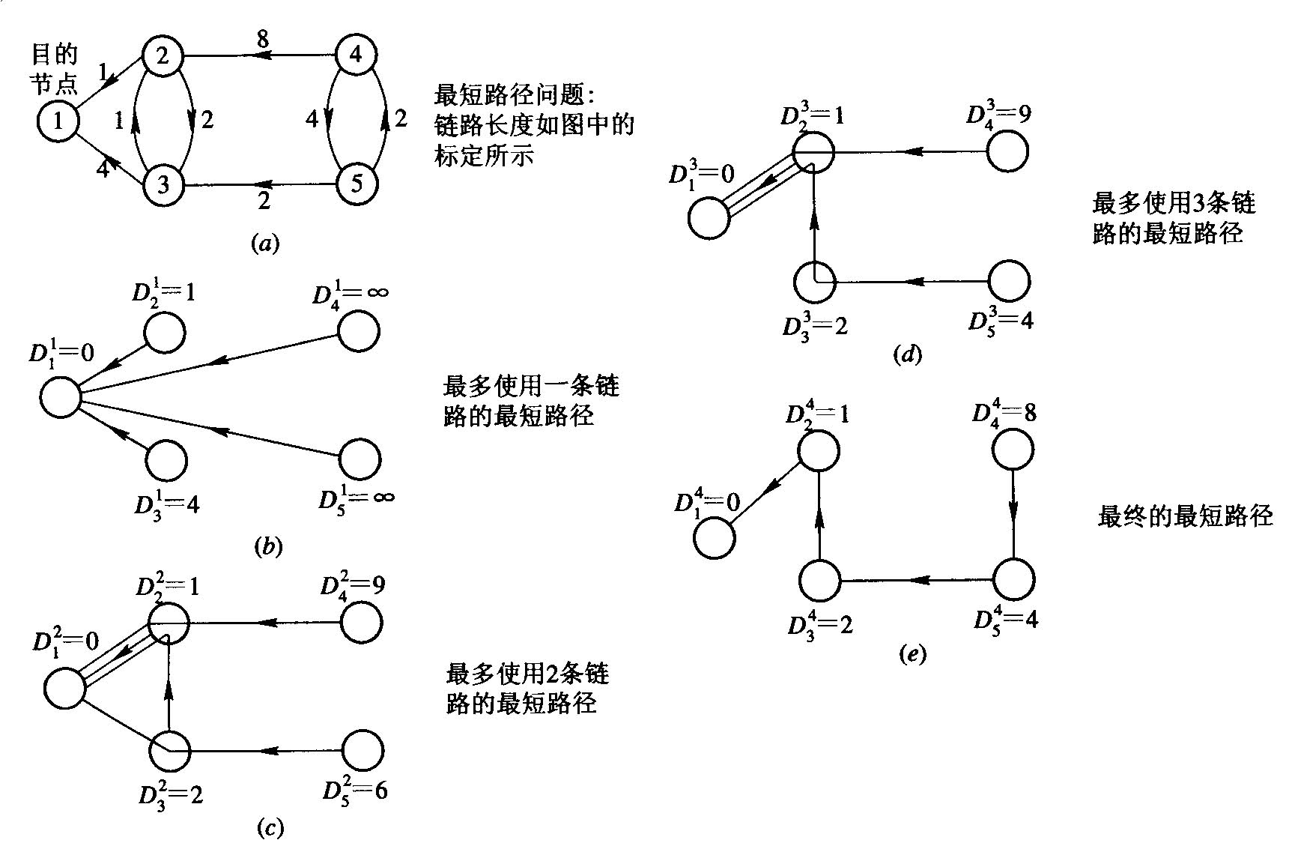
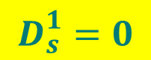

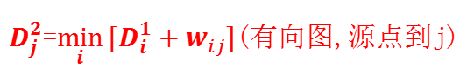

例1
$D_{j}^{2}$=$\min_{i}{[D_{i}^{1}+w_{ji}]}$(有向图,j到目的节点)
$D_{j}^{2}$=$\min_{i}{[D_{i}^{1}+w_{ij}]}$(有向图,源点到j)

Slide 212
Bellman-Ford算法的迭代松弛操作，实际上就是按顶点距离s的层次，逐层生成这棵最短路径树的过程。
在对每条边进行第1遍松弛的时候，生成了从s出发，层次至多为1的那些树枝。也就是说，找到了与s至多有1条边相联的那些顶点的最短路径；对每条边进行第2遍松弛的时候，生成了第2层次的树枝，就是说找到了经过2条边相连的那些顶点的最短路径……。因为最短路径最多只包含|v|-1 条边，所以，只需要循环|v|-1 次。
每实施一次松弛操作，最短路径树上就会有一层顶点达到其最短距离，此后这层顶点的最短距离值就会一直保持不变，不再受后续松弛操作的影响。

Slide 213
例2
以a为起点的单源最短路径步骤如下表
k | distk[a] | distk[b] | distk[c] | distk[d] | distk[e] | distk[f]
1 | 0 | 2 | 5 | 1 | ∞ | ∞
2 | 0 | 2 | 4 | 1 | 2 | 10
3 | 0 | 2 | 3 | 1 | 2 | 4
4 | 0 | 2 | 3 | 1 | 2 | 4
5 | 0 | 2 | 3 | 1 | 2 | 4
Notes:
2021.5.27

Slide 214
B-F算法的运算量
设有n个节点， B-F算法最多循环n次
每次循环处理n-1个节点
对每个节点求最小路径，有n-1种选择
最坏情况下计算量为n³，表示为O(n³)

Slide 215
3.2.2 端间的最短径
CONTENTS
D算法
BF
算法
F算法
02
03
01

Slide 216
三、所有端间最短径的算法 F算法
所有端间最短径的算法
在某些情况下，要求找出图内所有两端间的最短径。当然，可以用D算法作n次运算，每次一个不同的端作为指定端。
弗洛埃德（Floyd）算法，简称F算法。
F算法与D算法原理是一样的，只是用矩阵形式来表达，并进行系统化的计算。
对于n个端，已给边长d_{ij}的图，顺序计算各个n×n的W阵和R阵，前者代表径长，后者代表转接路由。
Notes:
2017.11.7

Slide 217
F算法步骤如下：
F₀：置

Slide 218
F₁：已得W^{(k-1)}和R^{(k-1)}，求W^{(k)}和R^{(k)}
F₂：k<n，重复F₁；k=n，终止。

Slide 219
示例（以上例图为例）

Slide 221
_{相当于检查节点i和j经过1节点转发时，其路径长度有无变化}
w_{i1}
w_{1j}
Notes:
2015.11.27

Slide 222
节点i和j经过1节点转发时，其路径长度发生了变化，所以中转路由变化成1

Slide 223
_{相当于检查节点i和j经过2节点转发时，其路径长度有无变化}
w_{i2}
w_{2j}

Slide 224
v
v
v
v
v
v
v
⎡
1
2
3
4
5
6
7
⎤
0
0
0
4
5
0
7
⎢
⎥
⎢
0
0
0
4
0
6
7
⎥
⎢
0
0
0
0
0
6
7
⎥
R
=
⎢
⎥
(
1
)
⎢
1
2
0
0
5
0
1
⎥
⎢
1
0
0
4
0
6
1
⎥
⎢
⎥
⎢
0
2
3
0
5
0
0
⎥
⎢
1
2
3
1
1
0
0
⎥
⎣
⎦
节点i和j经过1节点转发时，其路径长度发生了变化，所以中转路由变化成2

Slide 225
W⁽³⁾=W⁽²⁾，R⁽³⁾=R⁽²⁾

Slide 226




Slide 228
w_{i1}
w_{1j}
Notes:
2015.11.27

Slide 229
w_{i2}
w_{2j}
Notes:
2015.11.27

Slide 230
Notes:
2015.11.27

Slide 231
W⁽⁵⁾=W⁽⁴⁾，R⁽⁵⁾=R⁽⁴⁾

Slide 235
从W⁽⁷⁾和R⁽⁷⁾中可找到任何两端间的最短径的径长和路由。
例如从v₇到v₅的最短径长为w₇₅=8.4；从R阵中找到r₇₅=1；就是要经v₁转接；再看r₁₅=4，就要经v₄转接，r₄₅=5，5表示目的端点v5,则路由是v₇→v₁→v₄→v₅。
Notes:
2016.12.5下午

Slide 236

F算法的适用范围
F算法对无向图和有向图都适用
F算法对端点有权的情况也可以处理运用
F算法不需要边的权为非负这样的条件，适用范围比D算法广。
F算法可以寻找负圈，如果在算法迭代过程中，出现$w_{ii}^{(k)}$<0,表明沿某路由i到i的距离为负，也就是有一个负圈存在，其对应的路由矩阵指明负圈的组成，算法停止。

Slide 237
F算法的简化
F算法同样对有向图也适用。
F算法可以简化，也就是可以减少计算量。
所有度数为1的端，可把这些端去掉再作计算。
d=2的端亦可简化
疏稀网：割端和割端集

Slide 238
几种化简:
1）所有度数为1的端又称为孤立端，其边称为悬挂边，可不参加运算
v_{s}至v_{j}最短径(v_{s}悬挂至v_{i}) w_{sj}=d_{si}+w_{ij}
设v_{s}是这些端中的一个，它只与v_{i}关联，则v_{s}与其他端的最短径必经过v_{i}，所以它与v_{j}间的最短径长必为w_{sj}=d_{si}+w_{ij}，其中w_{ij}是去掉v_{s}等端用F算法求得的最短径长。

Slide 239
2) d=2的端亦可简化
如图，如果v_{s}是度数为2的端：
1.需要判断d_{si}+d_{sj与}d_{ij}大小,如果d_{si}+d_{sj}≥d_{ij},可直接去掉v_{s}；如果d_{si}+d_{sj}<d_{ij},把d_{ij}改成d_{si}+d_{sj}再去掉v_{s}
2. w_{sk}=min(d_{si}+w_{ik}, d_{sj}+w_{jk})

Slide 240
3) 疏稀网
疏稀网的情况下可把全图分成几部分进行计算，然后合并。
全联结网的边数m=n(n-1)/2，当一个网的边数小于此值时，可称为疏稀网。在这种网中，往往存在割端或端数较少的割端集。如图所示都属于疏稀网。
Notes:
2021.11.9

Slide 241
3) 疏稀网
①割端
例:
有割端v_{s} ：G-{ v_{s} }=G₁+ G₂+…
用F算法分别求子图G1+ {v_{s}}，G2+ {v_{s}}和G3+ {v_{s}}的最短径长阵W¹，W²，W³以及路由阵R1，R2，R3。
若v_{i}∈G₁，v_{j}∈G₂，则v_{i}至v_{j}的最短径长为w_{ij}=w¹_{is}+w²_{sj}。 v_{i}至v_{j}的路由也可以从R₁和R₂求得。

Slide 242
②割端集
对于有割端集的图G（如图）， G=G₁+X+G₂，通常应使X中的端尽量少
用F算法分别计算子图G₁+X和X+G₂的最短径长阵W¹，W²以及路由阵R¹，R²。合起来得G的相应的阵。

Slide 243

如上图，子图X所对应是W¹和W²的交叉部分。若这部分值（图中的影线区）的值对W¹和W²是不同的，例如W¹中的值比W²中的值小，则取小的一个，并调整W²中经X集中的端转接的值。这意味着X中的端间的最短径是由G₁中的端转接的。G₂中的最短径，凡通过X集中的端的，也将由G₁转接。若v_{i}∈G₁，v_{j}∈G₂，则它们之间的最短径长为$wij=min⁡(wik1+wkj2)$ (v_{k}∈X)

Slide 244
次短径和可用径
在实际问题中，除了求最短径外，往往需要求次短径和可用径。例如，当网内端间的主路由业务量溢出或发生故障时，就需寻求次短径或其他可用径作为迂回路由。
v_{s}至v_{t}的3条径:
Notes:
2018.6.5

Slide 245
P₁与P₂没有公共边，但有公共端，称P₁与P₂为不共边径或边分离径。
P₁与P₃除了起点和终点外，没有公共端，称其为不共端径或端分离径。
端分离径必为边分离径，反之则不一定。

Slide 246
两类次短径问题
找与最短径边分离的次短径。
当用F算法或D算法得到最短径后，从原图中去掉此径的所有边（保留这边的两个端），然后在剩下的图中用F算法或D算法求v_{s}和v_{t}间的最短径。这就是所要求的次短径。这方法还可继续下去。
找与最短径端分离的次短径。
在这种情况下，求得最短径后，应把径中的所有中间端去掉（同时也去掉与之关联的边），在余下的图中求v_{s}和v_{t}间最短径，就得到与最短径分离的次短径。这方法也可继续下去。
与最短径边分离的次短径

Slide 247
两类次短径问题
找与最短径边分离的次短径。
当用F算法或D算法得到最短径后，从原图中去掉此径的所有边（保留这边的两个端），然后在剩下的图中用F算法或D算法求v_{s}和v_{t}间的最短径。这就是所要求的次短径。这方法还可继续下去。
找与最短径端分离的最短径。
在这种情况下，求得最短径后，应把径中的所有中间端去掉（同时也去掉与之关联的边），在余下的图中求v_{s}和v_{t}间最短径，就得到与最短径分离的次短径。这方法也可继续下去。
与最短径端分离的次短径

Slide 248
在某些应用中，要求找一批满足某种限制条件的径而并不要求它们端分离或径分离，这批径称为该限制条件下的可用径。
限制条件可以各式各样，解法也就不同。也可能要同时满足几种限制条件，这时可先用一个条件求可用径，再从这些径中筛选出满足其他条件的径就是所需的可用径。

Slide 249
算法示例--限制条件为径长：设M为一给定常数，要寻找v_{s}和v_{t}间径长小于M的可用径，其步骤如下
①用F算法求得图的最短径长矩阵W和转接矩阵R。
示例--限制条件为径长M=8,寻找v1和v6间径长小于8的可用径

Slide 250
限制条件为径长：②若w_{st}≥M，则无可用径(因为最短的径长都大于M)。若w_{st}<M，找一个v_{s}的邻端v_{i}。若d_{si}+w_{it}≥M，排除v_{i} ；若d_{si}+w_{it}<M ，即找到一条可用径P₁: v_{s}→v_{i}→v_{t}。
算法示例M=8 --②w₁₆=5.6<8，有可用径，找v₁的邻端v_{i}(有V₇、V₄、V₅)。

Slide 251
限制条件为径长：②若w_{st}≥M，则无可用径(因为最短的径长都大于M)。若w_{st}<M，找一个v_{s}的邻端v_{i}。若d_{si}+w_{it}≥M，排除v_{i} ；若d_{si}+w_{it}<M ，即找到一条可用径P₁: v_{s}→v_{i}→v_{t}。
×
×
例:M=8 ,v1-v6间可用径
d17+w76=0.5+5.1=5.6，可用
径P_{1：} v1→v7→v6
d14+w46=1.2+6.8=8，排除V4；
d15+w56=9.2+13.5>8，排除V5

Slide 252
算法示例--限制条件为径长：③取v_{i}的邻端v_{j}(v_{j}不属于P₁),若d_{si}+d_{ij}+w_{jt}≥M，排除v_{j} ；若d_{si}+d_{ij}+w_{jt}<M ，即找到一条可用径P₂: v_{s}→v_{i}→v_{j}→v_{t}。如此下去，直到已排除所有邻端。
例:M=8 ,v1-v6间可用径P1：v1→v7→v6
i=7,不属于P1的邻端V3,V2， d17+d73+w36=0.5+1.5+4<8,可用P2：v1→v7→ v3→ v6
d17+d72+w26=0.5+2+3.1<8,可用P3：v1→v7→ v2→ v6

Slide 253
例:M=8 ,v1-v6间可用径P2：v1→v7→ v3→ v6；P3：v1→v7→ v2→ v6
V3不属于P2的邻端只有V6，所以可用径即P2；
V2不属于P2的邻端有V6和V4，d17+d72+d26=0.5+2+3.1<8,所以P3：v1→v7→ v2→ v6是可用径；
对V4：d17+d72++d24+w46=0.5+2+5+6.8>8,排除V4 ,所以， M=8 ,v1-v6间可用径有
P2：v1→v7→ v3→ v6；
P3：v1→v7→ v2→ v6
×

Slide 254

③回去找其它未排除的前一步中的邻端，以同样方法搜索，直到无未排除的端，即得所有可用径。
作业：以图4-36为例求径长小于7的可用径。
d_{si}+w_{it}≥M
是就排除$vi$不是就继续看$vi$的各个邻端是否满足。

Slide 255
网的中心和中点-网中心
网络内各端间均存在一最短径；例如v_{i}端与网内的各端均有一最短径w_{ij}；
w_{ij}有一最大值；称为最长的最短径,即：
t_{i}的最小值所对应的端v_{i*}称为网的中心，即：
在距离的意义上来说，若按最短径走，从网中心到最远端去所走的路程比其他端为短，所以网中心作为维修中心和服务中心是最有利的。
Notes:
2019.5.20

Slide 256

网的中心和中点-网中点
网的中点v_{i*}可定义为平均最短径长最小的端，即
如果边的权值均取1，网的中点就是平均转接次数最少的端，所以网的中点可用作全网的交换或控制中心。

Slide 257
网的中心和中点-网的直径
网的直径D定义为网内两端间最短径长的最大值，即:

Slide 258
对如图，根据前述求得的W，有
网中心v₄，网中点v₇，直径13.5
 | v₁ | v₂ | v₃ | v₄ | v₅ | v₆ | v₇
t_{i} | 7.9 | 10.4 | 9.9 | 6.8 | 13.5 | 13.5 | 8.4
s_{i} | 19.7 | 25.2 | 24.1 | 23.2 | 56.8 | 38.1 | 19.2

Slide 259
3.3 站址问题
CONTENTS
单中点问题
k中点问题
设站
问题
02
03
01

Slide 260
4.3.1 单中点问题
问题描述
设有n个用户点，它们的平面坐标分别为（x_{i},y_{i}）(i=1,2,…,n)。又设各点的加权系数为w_{i}，代表用户所需的联线数或其它需求的大小。单中点问题就是要找到一个中点的坐标（x_{q},y_{q}），使代价L最小。
其中d_{qi}是中点与用户点之间的距离测度。

Slide 261
距离测度
欧氏距离：平方根，即斜边的直线距离:
距离平方：欧式距离的平方:
矩形线距离：直角边距离:
连续分布：用户数目较大，分布集中:
用户数按ρ(x,y)分布，即为(x,y)点上用户点的密度，d_{q}(x,y)是中点与(x,y)点之间距离测度。
加权系数可包括在ρ(x,y)中。
Notes:
2023.11.1

Slide 262
电磁场传输的时候，每个方向上的接收功率与欧式距离平方成反比:
矩形线距离适用于城市道路有线传输时，需要沿街铺设电缆.
Notes:
2015.12.1

Slide 263
单中点问题就是要找到一个中点的坐标（x_{q},y_{q}），使代价L最小。
欧氏距离情况

Slide 264
欧氏距离情况

Slide 265
迭代求解
上式是一个隐函数式，不能直接计算，因d_{qi}中隐含有x_{q}和y_{q}。但是可用它来做迭代而求解。
例如先令x_{q}=0，y_{q}=0，计算各d_{qi}，代入得一次迭代值x_{q}(1)，y_{q}(1)，再用其计算各d_{qi}(1)，得第二次迭代值x_{q}(2)，y_{q}(2)；如此下去，直到后一迭代值与前一迭代值之差可容许为止。

Slide 266
单中点问题-图解法求中点
欧氏距离情况
图解法求中点：设有n＝3，v₁、v₂、v₃三点，w_{i}＝1，用图解法求中点位置：（x_{q}，y_{q}）；
可以证明，中点的位置，是距离三个点位置最近的中心点，按照初等几何的原理，应该是该点与三个点的连线形成的夹角，均为120度。

Slide 267
（1）单中点问题-图解法求中点
方法：以v₁、v₂为边，作正三角形v₁v₂v₀；
作正三角形v₀v₁v₂及其外接圆。联结v₀和v₃，与圆相交于Q；此Q点就是所示的中点。
增加此新端Q后，形成的树v₁Q、v₂Q和v₃Q为比以前更短的主树，称其为斯顿树。
v
0
v
2
v
1
Q
Q
v
3

Slide 268
斯顿树：如容许增加新的端点，包括中心点，存在比以前的最短主树更短的主树。这种主树称为斯顿树。
在某些情况下，原图最短主树是与斯顿树重合的。若第三个点在外接圆内如v₄，则找不到满足上述条件的中点。此时只能取v₄为中点。
v
0
v
2
v
4
v
1

Slide 269
v
1234
当n大于3时，可以多次利用斯顿树，不过此时已不是单中点问题了。例如n＝5的情况：
如图有五个端v₁、v₂、v₃、v₄、v₅
先取v₁和v₂在外侧作正三角形和外接圆得v₁₂；
再取v₃和v₄在外侧作正三角形和外接圆得v₃₄。
对v₁₂ 、v₃₄和v₅作斯顿树得中点Q。
v
v
34
v
12
4
v
1
Q
"
Q
'
v
3
Q
v
2
v
5

Slide 270
平方距离的情况

Slide 271
矩形线距离的情况
Notes:
2016.12.5晚上

Slide 272
矩形线距离的情况

Slide 273
矩形线距离的情况

Slide 274
矩形线距离的情况
上式的含义是：x_{q}的选择应能使x_{q}的右边所有点的权之和等于它左边的所有点的权之和，或各等于所有点（除与x_{q}有同样横坐标值的点之外）的权之和的一半。 y_{q}按类似方式确定。

Slide 275

矩形线距离的情况
当$\sum{\text{w}\text{i}}$是偶数，且在上下和左右均可分割成相等的两部分时，可用上述式来求中点。这时解并不唯一。
如图示，中点可为长方形ABCD内的任一点。

Slide 276

矩形线距离的情况
若$\sum{\text{w}\text{i}}$是奇数，或虽为偶数但不能均分，则x_{q}必与某些x_{i}相同，y_{q}也是这样。
有时，中点可在一条线上的任一点，也可能有一点作为中点。
1
1
2
2
A
A
1
B
1
1
1
1
1
1

Slide 277
用户点连续分布的情况
欧氏距离情形（采用迭代求解）
Notes:
2016.12.12下午

Slide 278
用户点连续分布的情况
平方距离情形（即重心）

Slide 279


用户点连续分布的情况
矩形线距离情形有求解等式：
$$x_{q}：\int_{−∞}^{x_{q}}{dx\int_{−∞}^{∞}{ρ(x,y)dy=\int_{x_{q}}^{∞}{\int_{−∞}^{∞}{dxρ(x,y)dy}}}}$$
$$y_{q}：\int_{−∞}^{∞}{dx\int_{−∞}^{y_{q}}{ρ(x,y)dy=\int_{−∞}^{∞}{dx\int_{y_{q}}^{∞}{ρ(x,y)dy}}}}$$

Slide 280
3.3 站址问题
CONTENTS
单中点问题
k中点问题
设站
问题
01
02
03

Slide 281
4.3.2 k中点问题
单中点只解决用户点数目不十分大而分布范围不太广的情况下的选址问题。
当用户点数目增多或地理位置分散，往往要求分成几个群体，每个群体一个中点。
问题描述
一般所谓的k中点问题，是指k为预给值，不计各中点的中继线代价，求这些中点的位置，以使总代价最小。
Notes:
2021.11.16

Slide 282
设有n个用户点（x_{j},y_{j},j=1,2,…,n） ，要求找k个交换点的位置（x_{qi},y_{qi},i=1,2,…,k），使下列L值最小：
其中
上述距离测度可以是欧氏距离或其他测度。

Slide 283
例如，有4个用户，3个中点：
用户1跟第1个中点相连:c₁₁=1,c₂₁=c₃₁=0
用户2跟第1个中点相连:c₁₂=1,c₂₂=c₃₂=0
用户3跟第2个中点相连:c₂₃=1,c₁₃=c₃₃=0
用户4跟第3个中点相连:c₃₄=1,c₁₄=c₂₄=0

Slide 284
k中点问题解决方法(逐 次 递推)
(1) 任取k个点作为中点。把所有端按最近距离的原则分给这些中点，计算总代价L；
(2) 把归到每个中点的端作为一群，按单中点的方法求这群端的中点（这个中点当然可能与原定的不同），并计算总代价L'。
若L与L '已相差不多，或已在容许的误差之内，就认为已得最后解；
否则再进行步骤（1）和（2），这样下去，直到最后解。

Slide 285
这种解法与起始选择的k个中点位置关系很大，因此不能保证得最优解。一般应多换几种起始位置，分别求得最后解。比较后确定的最佳解才能认为是准最优解。
示例
16个端点均匀地处于一正方形内；
规定k=3；
所用的距离测度为
矩形线距离。

Slide 286
第一种解：因初始中点取法任意,不妨取(0,2),(2,-1),(-2,-1).代价为L₁=54
2
2
y
2
2
3
2
1
2
1
2
1
-
3
-
2
-
1
0
1
2
3
x
1
1
-
1
1
1
-
2
-
3
1
1
1
1
L₁=10×1×1+6×1×2+4×1×0+4×2×1+2×2×3+6×2×1=54

Slide 287
回想离散情况下矩形测度的中点求法
第一组点{(1,1),(1,3),(3,3),(-1,1),(-1,3),(-3,3)}的中点在(0,3);
第二组点{(-3,1),(-1,-1),(-1,-3),(-3,-1)(-3,-3)}的中点在(-3,-1);
第三组点{(3,1),(1,-1),(3,-1),(1,-3),(3,-3)}的中点在(3,-1)

Slide 288
回想离散情况下矩形测度的中点求法
第一组点{(1,1),(1,3),(3,3),(-1,1),(-1,3),(-3,3)}的中点在(0,3);
第二组点{(-3,1),(-1,-1),(-1,-3),(-3,-1)(-3,-3)}中点在(-3,-1);
第三组点{(3,1),(1,-1),(3,-1),(1,-3),(3,-3)}的中点在(3,-1)
2
2
y
2
2
3
2
1
2
1
2
1
-
3
-
2
-
1
0
1
2
3
x
1
1
-
1
1
1
-
2
-
3
1
1
1
1

Slide 289
第二种解：若取初始中点为(-3,0),(1,3),(1,-3).
再分别对上图左,右上,右下共三组点求各自的中点（书上有问题？）
2
2
y
2
2
3
2
1
2
1
2
1
-
3
-
2
-
1
0
1
2
3
x
1
1
-
1
1
1
-
2
-
3
1
1
1
1
L
2
=
46

Slide 290
第三种解：若取初始中点中点为(0,-3),(-3,1),(3,1).
按这样分成的三群分别求单中点解，可得中点仍为此三点。
2
2
y
2
2
3
2
1
2
1
2
1
-
3
-
2
-
1
0
1
2
3
x
1
1
-
1
1
1
-
2
-
3
1
1
1
1
L
3
=
50

Slide 291
比较上列3种解，最优的是第2种解，以(-3,0)、(1,3)、(1,-3)为中点，总代价为44。

Slide 292


以上是无限制条件时得到的准最佳解。当有某些限制条件时，解法应须有所调整。
譬如，交换点的容量限制，每一群的端的权之和不能超过某预给值，如∑w_{j}≤8，则上面求得的第2种解就不可用了；第1种解亦不可用，只有第3种解满足条件。
但若对第2种解进行调整，把(3,1)端移给(1,-3)为中点的群中去，距离将增加2，∑w_{j}≤8，而总代价为48，尚优于第3种解，但最短距离分群的原则又不符合了。

Slide 293
3.3 站址问题
CONTENTS
单中点问题
k中点问题
设站
问题
02
03
01

Slide 294
4.3.3 设站问题
问题描述
设k已给定时，设立交换站的费用是常量，所以优化过程未考虑设站的投资和维护费用，只考虑路线的代价。
实际上，要把n个用户点连成星形网，设立几个交换点也不是事先规定的，因此必须同时考虑设站费用和线路费用，k值是有待选择的。这就是设站问题。

Slide 295
设站问题的目标函数为
f_{i}：设立第i个站的费用；
w_{j}：第j个用户点的权值；
d_{ij}：第i个站与第j个用户点联线的距离。

Slide 296
求解方法
最直观的方法是顺序求单中点、双中点、三中点直到k中点的解，然后选定其中代价最低的一个，也就决定了k值。
鉴于多中点的解一般只是准最优解，所以用这种方法所得的解也只能说是准最佳的。

Slide 297
示例
设待选的站址已定为3个，为q_{i}(i=1,2,3)；每个站的费用都是f；用户点有10个，为a_{j}(j=1,2,…,10)，它们的权值为w_{j}，与3个站的距离为d_{ij}。

Slide 298
先求单中点解
以q₁为中点
以q₂为中点
以q₃为中点
最优解是用q₂为单中点，代价是L₂。
Notes:
2018.11.12

Slide 299
再求双中点解
以q₁和q₂为两个中点，按最短距离来分配用户点，即c_{1j}(j=1,2,3,5,6,9)=1，
c_{2j} (j=4,7,8,10)=1，其它c_{ij}=0，可得总代价
Notes:
2015.12.3下

Slide 300
再求双中点解
以q₁和q₃为两个中点，同样方法可得总代价
以q₂和q₃为两个中点，同样方法可得总代价

Slide 301
再求双中点解
最优解是用q₁和q₃为中点，代价是L₅。

Slide 302
最后求三中点解
按最短距离来分配用户点，可得总代价

Slide 303
把L₂、L₅、L₇与f的关系画成如图示，可见
f≤1时，三中点解L₇为最优
1≤ f≤16时，双中点解L₅为最优
f≥16时，单中点解L₂为最优

Slide 304
以上的解是在无限制条件下求得的。当有限制条件时，就必须加以调整。
例如，若限制每个交换站所属用户点的权值和不能大于7，那么即使f>16，也不能采用单中点解，而需用双中点解。

Slide 305
3.4 支配集 、独立集、覆盖集
3.4.1 支配集、点独立集、点覆盖集
3.4.2 边独立集与边覆盖集
3.4.3支配集、点独立集、点覆盖集的求法
见《图论与网络流理论》第五章
Notes:
2016.11.23

Slide 306
3.4.1 支配集、点独立集、点覆盖集
无线自组网络中的基于多个支配集的路由协议
无线传感器网络中面向数据采集的支配集算法与策略研究
基于图着色的无线自组网极小连通支配集算法
基于支配集的无线网络优化技术与应用
在已建立的通信拓扑图中，计算连通支配集，以作为无线网络中的骨干网，负责信息的转发，从而达到提高通信效率、降低通信中的能量消耗的目的……
Notes:
定义
4
连通支配集
:
给定一个图
G
=
(
V
,
E
)
,
图
G
的节点集
(
S
Α
V
)
为满足如下条件的节点集合
:
由
S
导
出的子图是连通图
,
且
S
是图
G
的一个支配集
;
则
称
S
为连通支配集
。
若
S
为满足上述条件的最小节点集
合
,
则称
S
为最小连通支配集
。

Slide 307
一、支配集(Domination Set)
定义 5.1.1
设 D ⊆ V (G) ，若对 ∀u ∈V (G) ，要么 u ∈ D ，要么 u 与 D 中的某些顶点相邻，则称 D 为图 G 的一个支配集。
如果一个支配集的任何真子集都不是支配集，则称它为极小支配集。
图 G 的含顶点最少的支配集称为最小支配集
最小支配集的顶点个数称为 G 的支配数，记为 γ ( G) 或 γ 。
Notes:
2020.11.12

Slide 308

例如,在下图中, D₀ = {v₀} ,D₁= {v₁,v₄,v₇ }, D₂ = {v₁,v₃,v₅,v₆ }都是 G 的支配集，前两个是极小支配集, D₀ 是最小支配集。
γ (G) = 1 。
‾D₀= {v₁,v₂,v₃,v₄,v₅,v₆,v₇,v₈}
是支配集吗？
是极小支配集吗？
‾D₁= {v₀,v₂,v₃,v₅,v₆,v₈ }呢？
‾D₂= {v₀,v₂ ,v₄,v₇,v₈}呢？
支配集定义：设 D ⊆ V (G) ,若对 ∀u ∈V (G) ,要么 u ∈ D ,要么 u 与 D 中的某些顶点相邻,则称 D 为图 G 的一个支配集。
Notes:
定义 5.1.1 设 D ⊆ V (G) ，若对 ∀u ∈V (G) ，要么 u ∈ D ，要么 u 与 D 中的某些顶点相邻，则称 D 为图 G 的一个支配集。如果一个支配集的任何真子集都不是支配集，则称它为极小支配集。图 G 的含顶点最少的支配集称为最小支配集。最小支配集的顶点个数称为 G 的支配数，记为 γ ( G) 或 γ 。

Slide 309
注：
1）最小支配集必是一个极小支配集，反之不然。
2）任一支配集必含有一个极小支配集。
3）极小支配集不唯一，最小支配集一般也不唯一
4）对二部图 G = ( X ,Y ) ，X 和 Y 都是支配集
5）在图G中，如果顶点u与v相邻或u=v，则称u支配v
6）若图 G 有完美匹配 M*，则从 M*中每边取一个端点构成的顶点集是一个支配集。
Notes:
定义3.1.1
设 G 是一个图, M ⊆ E(G) ，满足:对 ∀ e_{i} , e _{j} ∈ M ， e_{i} 与 e _{j} 在 G 中不相邻，则称 M 是 G 的一个匹配(matching)。
对匹配 M 中每条边 e = uv ，其两端点 u 和 v 称为被匹配 M 所匹配， 而 u和 v 都称为是 M 饱和的(saturated vertex)。
注:每个顶点要么未被 M 饱和, 要么仅被 M 中一条边饱和。
如果 G 中每个点都是 M 饱和的, 则称 M 是 G 的完美匹配(Perfect matching).

Slide 310
定义3.1.1
设 G 是一个图, M ⊆ E(G) ，满足:对 ∀ e_{i} , e _{j} ∈ M ， e_{i} 与 e _{j} 在 G 中不相邻，则称 M 是 G 的一个匹配(matching)。
对匹配 M 中每条边 e = uv ，其两端点 u 和 v 称为被匹配 M 所匹配， 而 u和 v 都称为是 M 饱和的(saturated vertex)
注:每个顶点要么未被 M 饱和, 要么仅被 M 中一条边饱和。

Slide 311
定义3.1.2
设 M 是 G 的一个匹配
若 G 中无匹配 M ′ , 使得 | M ′ |>| M |, 则称 M 是 G 的一个最大匹配；
如果 G 中每个点都是 M 饱和的, 则称 M 是 G 的完美匹配(Perfect matching).
显然, 完美匹配必是最大匹配。

Slide 312


例如:
在下图G₁中，边集{e₁}、{e₁,e₂}、{e₁,e₂,e₃}都构成匹配
{e₁,e₂,e₃}是G₁的一个最大匹 配。
在 G₂中，边集{e₁,e₂,e₃,e₄}是一个完美匹配，也是一个最大匹配。

Slide 313
例如:
在 G₂中，边集{e₁,e₂,e₃,e₄}是一个完美匹配，也是一个最大匹配。
5）若图 G 有完美匹配 M*，则从 M*中每边取一个端点构成的顶点集是一个支配集。

Slide 314


定理 5.1.1
D = {v₀,v₁,v₄,v₇ }
支配集定义：设 D ⊆ V (G) ,若对 ∀u ∈V (G) ,要么 u ∈ D ,要么 u 与 D 中的某些顶点相邻,则称 D 为图 G 的一个支配集。
Notes:
设 D ⊆ V (G) ，若对 ∀u ∈V (G) ，要么 u ∈ D ，要么 u 与 D 中的某些顶点相邻，则称 D 为图 G 的一个支配集。

Slide 315


定理 5.1.2
D = {v₁,v₄,v₇ }
极小支配集:一个支配集的任何真子集都不是支配集，则称它为极小支配集。
Notes:
证明（反证法）：若不然，存在 v₀ ∈ D₁ ，它与 D₁ 中所有顶点都无边相连，但它又不是孤立顶点，故必与 D₁ 中顶点连边，因此 D₁ − v₀ 仍是支配集。这与 D₁ 是极小支配集矛盾。证毕。

Slide 316

推论 5.1.1 设图 G 中无孤立顶点。对 G 的任一个极小支配集 D₁ ，必存在另一个极小支配集 D₂ ，使得 D₁∩D₂ =Ø。
D₁= {v₁,v₄,v₇ }
极小支配集:一个支配集的任何真子集都不是支配集，则称它为极小支配集。

Slide 317
定理 5.1.3 图 G 的支配集 D 是一个极小支配集当且仅当 D 中每个顶点 v 满足下列条件之一：
（1）N(v ) ∩ D = Ø
（2）存在 u∈V(G)−D 使得 N(u) ∩ D ={v}
N(v)表示v的邻点集合
Notes:
2019.4.29

Slide 318
定理 5.1.4 设 G 是无孤立顶点的图，则 G 必有最小支配集 D 满足：对 ∀v ∈ D ，∃ u ∈V(G) − D使得 N ( u ) ∩ D = {v}。
图 G 的含顶点最少的支配集称为最小支配集。

Slide 319
连通支配集
连通支配集:给定一个图G=(V,E),如果图G的节点集S ⊆ V为满足如下条件的节点集合:由S导出的子图是连通图,且S是图G的一个支配集,则称S为连通支配集。
若S为满足上述条件的最小节点集合,则称S为最小连通支配集。

Slide 320
二、点独立集
定义 5.1.2 设 I ⊆ V(G):
若 I 中任二顶点均不相邻，则称 I 为图 G 的一个点独立集（简称独立集）
若对 ∀u ∈V (G) - I ， I ∪ {u}都不再是 G 的独立集，则称独立集 I 为图 G 的一个极大点独立集。
G 的含点数最多的点独立集称为最大点独立集，它含点的个数称为 G 的独立数，记为α(G) 或α 。
一些文献中将独立集称为稳定集(stable set)，相应地将独立数称为稳定数。
Notes:
1、支配集：
设D集合是无向图G的一个顶点子集，对于G中的任意顶点u，要么在D里，要么与D集合的一个顶点相邻，那么称我们集合D的G的一个支配集。如果去掉D中任何一个顶点，D不在是支配集，则支配集是极小支配集。G中所有支配集中顶点个数最小的支配集称为最小支配集，即是极小支配集。最小支配集的顶点个数为支配数。
2、独立集：
设I集合无向图G的一个顶点子集，对于集合I中任意两点都不相邻，则我们称集合I为G的一个独立集。如果在I中加入一个非I集合的顶点后，I集合不在是独立集，则称集合I为极大独立集。G中所有独立集中顶点个数最多的独立集称为最大独立集，即是极大独立集。最大独立集的顶点个数为独立数。
3、覆盖集：
设K集合是无向图G的一个顶点子集，对于G中的任意一条边e，至少有一个端点属于K，那么我们称集合K是G的一个覆盖集。如果去掉K中的任意一个顶点，K不在是覆盖集，则称集合K是极小覆盖集。在G中所有覆盖集中顶点个数最少的覆盖集称为最小覆盖集。即是极大覆盖集。最小覆盖集的顶点个数为覆盖数。
4、网络流：
a、网络与流：
网络D=(V,A,C）
设D是一个简单有向图，V是顶点集，A是边集，C弧容量集。
网络流F
F(i,j)=集合A上的一个函数，为弧(vi,vj)的流量。

Slide 321
例如，在下图中， I₀ = {v₀ }， I₁ = {v₁ , v₄ , v₇ } ， I₂ = {v₁ , v₃ , v₅ , v₇ } 都是 G 的独立集，且都是极大独立集，其中 I₂ 是最大独立集，α(G) = 4 。
若 I 中任二顶点均不相邻，则称 I 为图 G 的一个点独立集（简称独立集）
若对 ∀u ∈V (G) - I ， I ∪ {u}都不再是 G 的独立集，则称独立集 I 为图 G 的一个极大点独立集。

Slide 322
独立集与支配集的关系
定理 5.1.8 图G的极大独立集必是 G 的极小支配集。
I₁ = {v₁ , v₄ , v₇ }
若对 ∀u ∈V (G) - I ， I ∪ {u}都不再是 G 的独立集，则称独立集 I 为图 G 的一个极大点独立集
极小支配集:一个支配集的任何真子集都不是支配集，则称它为极小支配集。

Slide 323
定理 5.1.9 若 I 是独立集，则它是极大独立集当且仅当它是支配集。
定理 5.1.10 对任何图 G，α(G) ≥ γ (G)
最小支配集的顶点个数称为 G 的支配数，记为 γ ( G) 或 γ 。
G 的含点数最多的点独立集称为最大点独立集，它含点的个数称为 G 的独立数，记为α(G) 或α 。
Notes:
注：（1）由定理 5.1.8 和定理 5.1.9，虽然 G 的一个独立集未必是 G 的支配集，但一个极大独 立集必是 G 的极小支配集；反过来，G 的一个支配集要么不是独立集，要么是极大独立集；
（2）一个支配集若不是极小支配集，则必不是 G 的独立集。

Slide 324
三、点覆盖 (vertex covering set)
定义 5.1.3
设 F ⊂ V (G) ，若 G 的每条边至少有一个端点属于 F，则称 F 是 G 的一个点覆盖。
若对任给的 v ∈ F ， F − {v} 不再是 G 的点覆盖，则称点覆盖 F 是一个极小点覆盖。
图 G 的含点数最少的点覆盖称为最小点覆盖，其点数称为 G 的点覆盖数，记为 β (G) 或 β 。
v₆
v5

Slide 325
例如，在下图中，{v₀ , v₁ , v₃ , v₅ , v₇ }和{v₁ , v₂ , v₃ , v₄ , v₅ , v₆ , v₇ , v₈ }都是 G 的点覆盖，且都 是极小点覆盖。
前一个点覆盖是最小点覆盖， β (G) ＝5
Notes:
设 F ⊂ V (G) ，若 G 的每条边至少有一个端点属于 F，则称 F 是 G 的一个点覆盖。

Slide 326
点覆盖集与支配集的区别：
点覆盖集与支配集易混淆的，本质区别在于，点覆盖集是用点覆 盖边，而支配集使用点支配点。在连通图中，点覆盖集必为支配集。但支配集未必是覆盖集。 比如上例中{v₀ }及{v₁ , v₄ , v₇ }都是 G 的支配集，但不是覆盖集。
设 D ⊆ V (G) ，若对 ∀u ∈V (G) ，要么 u ∈ D ，要么 u 与 D 中的某些顶点相邻，则称 D 为图 G 的一个支配集。
设 F ⊂ V (G) ，若 G 的每条边至少有一个端点属于 F，则称 F 是 G 的一个点覆盖。
Notes:
2017.11.21
⊂表示真子集 即A⊂B则A是B的真子集 即没有A=B这种情况 而A⊆B则可以A=B

Slide 327
注：
最小点覆盖必为极小点覆盖
极小点覆盖集未必是极小支配集
例如下图中{v₀ , v₁ , v₃ , v₅ , v₇ }是 G 的极小点覆盖集，但它不是 G 的极小支配集。
Notes:
⊂表示真子集 即A⊂B则A是B的真子集 即没有A=B这种情况 而A⊆B则可以A=B

Slide 328
点覆盖与点独立集的关系：
定理 5.1.13 顶点子集 F 是图 G 的点覆盖集当且仅当V (G) \ F 是 G 的点独立集。
G 的点覆盖集:{v₀ , v₁ , v₃ , v₅ , v₇ }
{v₂ , v₄ , v₆ , v₈}
Notes:
V (G) \ F =V (G) -F

Slide 329
点覆盖与点独立集的关系：
推论 5.1.3 F 是图 G 的极小点覆盖集当且仅当V (G) \ F 是 G 的极大点独立集。
推论 5.1.4 独立数与点覆盖数 相加之和为G的顶点个数，即：α(G) + β (G) = ν .
Notes:
V (G) \ F =V (G) -F

Slide 330

3.4.2 边独立集与边覆盖集 一、边独立集
定义 5.2.1.图 G 的一个匹配 M 称为 G 的一个边独立集。G 的最大匹配所含的边数称为 G 的 边独立数或匹配数，记为α′(G) 。
注：G图中某个子图M中的任意两条边在G中不相邻，则 称 M 是 G 的一个匹配。如下图中，边集{e₁}、{e₁,e₂}、{e₁,e₂,e₃}都构成匹配，
e2

Slide 331
二、边覆盖
定义 5.2.2 设 L ⊆ E(G) 。
若 G 的每个顶点都与 L 中至少一条边关联，则称 L 是 G 的边覆盖。
若边覆盖 L 的任何真子集都不是 G 的边覆盖，则称 L 是 G 的极小边覆盖。
G 的含边数最少的 边覆盖称为 G 的最小边覆盖，其所含边的数目称为 G 的边覆盖数，记为 β ′(G) 或 β ′ 。
Notes:
设 F ⊂ V (G) ，若 G 的每条边至少有一个端点属于 F，则称 F 是 G 的一个点覆盖。

Slide 332

例如，在下图中， L₁ = {e₂ , e₃ , e₆ }和 L₂ = {e₂ , e₃ , e₇ } 都是边覆盖，也是极小边覆盖，还 是最小边覆盖； L₃ = {e₁ , e₄ , e₅ , e₇ } 是边覆盖，但不是极小边覆盖。
e2
e2
e1
e1
e3
e4
e3
e4
若 G 的每个顶点都与 L 中至少一条边关联，则称 L 是 G 的边覆盖。

Slide 333
例如，在下图中， L₁ = {e₂ , e₃ , e₆ }和 L₂ = {e₂ , e₃ , e₇ } 都是边覆盖，也是极小边覆盖，还 是最小边覆盖； L₃ = {e₁ , e₄ , e₅ , e₇ } 是边覆盖，但不是极小边覆盖。
e2
e1
e3
e4

Slide 334
注意区分点覆盖：设 F ⊂ V (G) ，若 G 的每条边至少有一个端点属于 F，则称 F 是 G 的一个点覆盖。
{v₀,v₁,v₃,v₅,v₇}和{v₁,v₂,v₃,v₄,v₅,v₆,v₇,v₈}都是 G 的点覆盖，且都 是极小点覆盖。
Notes:
设 F ⊂ V (G) ，若 G 的每条边至少有一个端点属于 F，则称 F 是 G 的一个点覆盖。

Slide 335
边覆盖与边独立数（匹配数）的关系
定理 5.2.4 若δ (G) > 0，α′(G) + β′(G)=v

Slide 336
3.4.3 支配集、点独立集、点覆盖集的求法
一、应用背景1
1. 应急增援中心的选址
欲在 n 个地点 v₁ , v₂ , , v_{n} 设置若干个应急中心，使得每个地点都与至少一个应急中心相邻（有直达通路）。同时，为了减少造价，应急中心的数目要尽可能少。问应设多少个？如何 设置？
图论模型：以 n 个地点为顶点集，两点之间有直达通路时，连边，得一图 G。问题是：求图 G 的最小支配集。
支配集定义：设 D ⊆ V (G) ,若对 ∀u ∈V (G) ,要么 u ∈ D ,要么 u 与 D 中的某些顶点相邻,则称 D 为图 G 的一个支配集。
Notes:
2018.5.14

Slide 337
一、应用背景2
2. 收款台的设置
某商场实行收款台收款制度。为使顾客在任何一个货架通道都能看到至少一个收款台， 问至少应设置多少个收款台？设在什么位置？
类似的问题有：执勤岗哨的设置问题、交通监控器的设置问题等。
图论模型：构作图 G：货架通道为 G 的边，通道交叉点为 G 的顶点。问题是求图 G 最小点覆盖集。
设 F ⊂ V (G) ，若 G 的每条边至少有一个端点属于 F，则称 F 是 G 的一个点覆盖。

Slide 338


一、应用背景2
3. 通信信号差错控制问题
设某信息传输系统的基本信号集合为 S = {s₁ , s₂ , … , s₅} 。由于干扰等原因，接收端收到的信号可能发生错乱。如发送 s₁ ，可能收到 s₂ 。通过统计分析已经知道哪些信号间容 易发生错乱。例如，容易发生错乱的情况如下图所示。为了能从收到的输出信号辨识出正确 的输入信号，我们不能使用所有 5 个信号来传送信息，而只能从中选出一部分使用。问如何 选取尽可能多的可用信号？
图论模型：构作图 G：以 s₁ , s₂ , , s₅ 为顶点，若信号 s_{i} 容易错收为 s _{j} ，则从顶点 s_{i} 向 s _{j} 连一 条有向边。问题是求有向图 G 中的最大点独立集。

Slide 339
二、逻辑运算及其性质
设G 是一个图，用 v_{i} 表示事件“包含顶点 v_{i} ”
v_{i} + v _{j} 或 v_{i} ∨ v _{j} 表示事件“要么包含顶点v_{i} ，要么包含顶点 v _{j} ”；
v_{i} v _{j} 或 v_{i} ∧ v _{j} 表示事件“即包含顶点 v_{i} 又包含顶点 v _{j} ”。
Notes:
2019.11.7

Slide 340
（1）交换律： v_{i} + v _{j} = v _{j} + v_{i} ， v_{i} v _{j} = v _{j} v_{i}
（2）结合律： ( v_{i} + v _{j} ) + v_{k} = v_{i} + (v _{j} + v_{k} ) ， ( v_{i} v _{j} )v_{k} = v_{i} (v _{j} v_{k} )
（3）分配律： v_{i} (v _{j} + v_{k} ) = v_{i} v _{j} + v_{i} v_{k} ， (v_{i} + v _{j} )v_{k} = v_{i} v_{k} + v _{j} v_{k}
（4）吸收律： v_{i} + v_{i} = v_{i} ， v_{i} v_{i} = v_{i} ， v_{i} + v_{i} v _{j} = v_{i} ， v_{i} (v_{i} + v _{j} ) = v_{i}

Slide 341
符号
为方便起见，以下将使用记号：

Slide 342
三、算法
1.求所有极小点覆盖和极大点独立集
（1） 由定义，V(G)的子集 F是 G 的点覆盖 ，当且仅当对每个 v_{i} ∈V (G) ，要么 v_{i} ∈F ， 要么v_{i}的邻点集 N_{G} (v_{i} ) ⊆ F。
（2）由推论 5.1.3，V(G)的子集 F是 G 的极小点覆盖 当且仅当V(G)-F 是 G 的极大点独立集。
由此可得求所有极小点覆盖和极大独立集的方法:
设 F ⊂ V (G) ，若 G 的每条边至少有一个端点属于 F，则称 F 是 G 的一个点覆盖。
Notes:
设 F ⊂ V (G) ，若 G 的每条边至少有一个端点属于 F，则称 F 是 G 的一个点覆盖。

Slide 343

（1） 由定义，V(G)的子集 F是 G 的点覆盖 ，当且仅当对每个 v_{i} ∈V (G) ，要么 v_{i} ∈F ， 要么v_{i}的邻点集 N_{G} (v_{i} ) ⊆ F。
Notes:
21 Φ φ phi fai 佛爱 磁通；角 22 Χ χ chi phai 西 23 Ψ ψ psi psai 普西 角速；介质电通量（静电力线）；角

Slide 344
（1） 由定义，V(G)的子集 F是 G 的点覆盖 ，当且仅当对每个 v_{i} ∈V (G) ，要么 v_{i} ∈F ， 要么v_{i}的邻点集 N_{G} (v_{i} ) ⊆ F。
Notes:
21 Φ φ phi fai 佛爱 磁通；角 22 Χ χ chi phai 西 23 Ψ ψ psi psai 普西 角速；介质电通量（静电力线）；角

Slide 345

进而可以由所有极小点覆盖比较出最小点覆盖，由所有极大点独立集比较出最大点独立集
Notes:
21 Φ φ phi fai 佛爱 磁通；角 22 Χ χ chi phai 西 23 Ψ ψ psi psai 普西 角速；介质电通量（静电力线）；角

Slide 346



例 5.3.1 求下图的所有极小点覆盖和极大点独立集。

Slide 347

例 5.3.1 求下图的所有极小点覆盖和极大点独立集。

Slide 348


求下图的所有极小点覆盖和极大点独立集（用公式法）。
极小点覆盖：v₁v₂,v₁v₃,v₂v₃,
极大点独立集为每个极小点覆盖集的补集：即：v₃,v₂,v₁

Slide 349

2.求所有极小支配集
由定理5.1.8，上述方法得出的极大独立集必是G的极小支配集，但一般情况下这并未包含G的所有的极小支配集，求所有极小支配集的方法为：
将下列表达式展开成乘积之和的形式，则每个乘积项给出一个极小支配集。所有极小支配集都由这些乘积项给出，进而可由所有极小支配集比较出最小支配集。
支配集定义：设 D ⊆ V (G) ,若对 ∀u ∈V (G) ,要么 u ∈ D ,要么 u 与 D 中的某些顶点相邻,则称 D 为图 G 的一个支配集。如果一个支配集的任何真子集都不是支配集，则称它为极小支配集。

Slide 350


例 5.3.2 求下图的所有极小支配集。

Slide 351

求下图的所有极小支配集（用公式法）。
$$ (v1,v2,v3)=(v1+v2+v3)(v2+v1+v3)(v3+v1+v2)$$
$$=v1+v2+v3$$
所有的极小支配集为：即：v₃,v₂,v₁

Slide 352
一、算法调研（10分）
1、调查通信领域中有关最短路径算法、匹配算法、染色算法等经典算法的应用。给出应用的算法名称及思想、所解决的问题和大致描述。
2、调查通信领域近三年前沿学术论文中有关最短路径算法、匹配算法、染色算法等的研究。给出论文名称、算法名称及思想、大致描述，指出其所解决的主要问题及存在问题。
二、算法编程（10分）
编程实现两到三个典型算法
计算自己所编写算法的时间复杂度

Slide 353
作业
4.5
4.7
4.8
4.9
补充：请用BF 算法求4.9题中v1到各端的最短路径长及最短树。
总结：总结各算法（P算法、K算法、破圈法、穷举法、E-W算法、D算法、Bellman-Ford算法、Floyd-Warshall算法）的基本原理和应用场合
以图4-36为例求径长小于7的可用径
《图论与网络流理论》题5.21
图4-36

Slide 354
下面是最后得到的F算法矩阵，问V3到V5的最短径长是多少？路由如何走？

